Slide 1
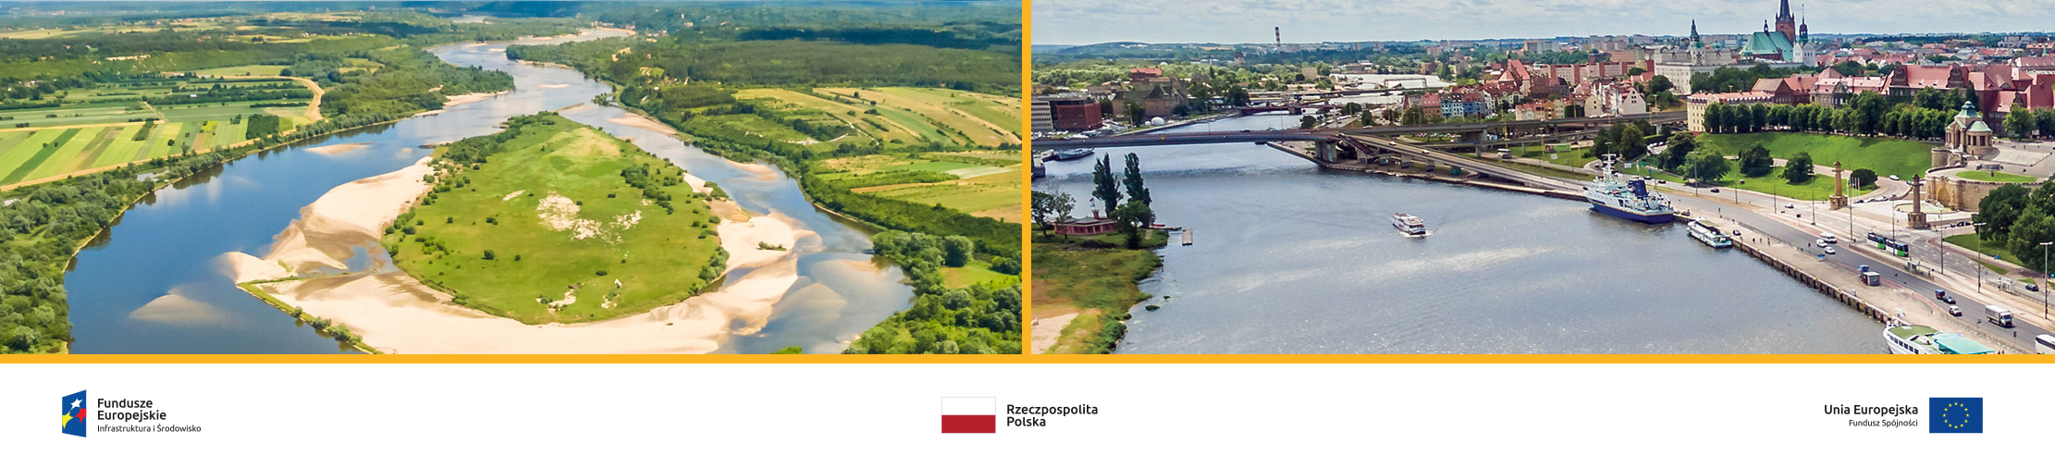
Konsultacje społeczne drugiej aktualizacji
Planów gospodarowania wodami – IIaPGW
Zestawy działań zaplanowane do realizacji na obszarze dorzecza Wisły, regionu wodnego Środkowej Wisły oraz obszarze dorzecza Odry, regionu wodnego Warty

Slide 2




Zestawy działań zaplanowane do realizacji na
obszarze dorzecza Wisły, regionu wodnego Środkowej Wisły
oraz obszarze dorzecza Odry, regionu wodnego Warty
Sylwia Horska-Schwarz – CDM Smith Sp. z o.o.
Magdalena Nidental – CDM Smith Sp. z o.o., PIG-PIB

Slide 3

Zestawy działań podstawowych i uzupełniających dla wszystkich jednolitych części wód powierzchniowych i jednolitych części wód podziemnych z uwzględnieniem sposobów osiągania ustanawianych celów środowiskowych – założenia metodyczne
Każdy zestaw działań zawiera działania „podstawowe” określone w art. 11 ust. 3 Ramowej Dyrektywy Wodnej, oraz, jeśli to uzasadnione, działania „uzupełniające”, przyjęte w celu osiągnięcia przez jcw celów środowiskowych.
Działania podstawowe określane są mianem wymogów minimalnych. Obejmują one zarówno wszystkie działania wymagane dla wdrożenia prawodawstwa UE dotyczącego ochrony wód wychodzącego poza zakres RDW, jak i działania niezbędne do realizacji celów wskazanych w samej RDW (art. 4; art. 7; art. 9; art. 10), w tym precyzyjnie określone w art. 11 ust. 3. obowiązki i zakazy, które należy implementować do prawodawstwa krajowego.
Działania uzupełniające mają charakter otwarty – ich zadaniem jest wsparcie działań podstawowych w realizacji celów zasadniczych z art. 4 RDW, ustala się je dla jcw zagrożonych nieosiągnięciem ustalonych dla nich celów środowiskowych w zależności od ustalenia przyczyn zagrożenia.
Notes:
3

Slide 4

Zestawy działań dla jcw zostały opracowane w ramach analizy dostępnych materiałów oraz uzupełnione o dane pozyskane w procesie ankietyzacji. Podstawą zestawu działań dla jcw były działania ukierunkowane na ochronę, poprawę stanu wód i sprzyjające osiąganiu celów środowiskowych jcwp/jcwpd oraz obszarów chronionych. Działania uzupełniające wskazane zostały na podstawie oceny ryzyka nieosiągnięcia celów środowiskowych ustalonych dla jcwp i jcwpd.
W celu identyfikacji działań:
dokonano przeglądu wszystkich działań podstawowych i uzupełniających przewidzianych do realizacji
w okresie 2016-2021 (aPGW) wraz z analizą zasadności prolongacji tych działań w cyklu 2022-2027
dokonano przeglądu dokumentów planistycznych oraz strategicznych (w tym projektów dokumentów między innymi aPZRP, PPSS etc.) celem identyfikacji działań naprawczych i restytucyjnych służących poprawie stanu wód jcwp oraz dokonano weryfikacji działań w nich zawartych pod kątem możliwości redukcji presji oraz zgodności z celami RDW
dokonano szczegółowej analizy obowiązujących aktów prawnych tworząc katalog działań krajowych
dokonano analizy presji znaczących, w tym oddziaływań skumulowanych i ich wpływu na cele środowiskowe wyznaczone w opracowaniu Ustalenie celów środowiskowych (…)
uwzględniono:
ocenę ryzyka nieosiągnięcia celów środowiskowych jcw ustalonych dla jcwp i jcwpd (wyniki projektów: Analiza znaczących oddziaływań - jcwp (…) oraz Dalsza charakterystyka wód podziemnych (…) przy uwzględnieniu oceny stanu wód za rok 2019);
wymagania dla obszarów przyrodniczych;
wyniki monitoringu wód z 2019 r;
wyniki ankietyzacji.
Notes:
4

Slide 5

Katalogi działań
Działania podstawowe łącznie z działaniami uzupełniającymi stanowią podstawę budowy zestawów działań dla poszczególnych jcw.
Zestaw działań składa się z działań wskazanych na poziomie krajowym (ogólnokrajowy zakres realizacji działań zawartych w katalogu krajowym) oraz działań podstawowych i uzupełniających przypisanych do konkretnych jcw zagrożonych i niezagrożonych (działania zawarte zostały w katalogu działań jcw, uwzględniają cele środowiskowe dla obszarów chronionych).
Notes:
5

Slide 6
Katalog działań krajowych
Udział procentowy działań poszczególnych kategorii w katalogu działań na poziomie krajowym IIaPGW
Katalog działań krajowych stanowi zbiór możliwych do zrealizowania działań na poziomie krajowym, ukierunkowanych na osiągnięcie celów środowiskowych.
W katalogu znalazły się zarówno działania techniczne, jak i szereg działań wspomagających (nietechnicznych), bez których osiągnięcie celów środowiskowych byłoby niemożliwe. Katalog stanowią działania nowe, jak i prolongowane
z poprzedniego cyklu planistycznego (2016-2021).
W ramach 11 kategorii wskazano 169 działań krajowych:
112 działań (66,27%) stanowi działania podstawowe
57 działań (33,73%) to działania uzupełniające
97 działań (57,40%) to działania kontynuowane
72 działań to działania nowe (42,60%)
92,9% działań krajowych stanowią działania ciągłe.
Notes:
6

Slide 7
Katalogi działań poszczególnych kategorii wód
Kodowanie działań w katalogu jcw powierzchniowych
Dla poszczególnych kategorii wód (jcwp RW, jcwp RWr, jcwp LW, jcwp TW i CW, jcwpd) zostały przygotowane odrębne katalogi działań, uwzględniające specyfikę danej kategorii wód.
Katalogi dla wszystkich typów wód zbudowane zostały na bazie działań zebranych w grupy zdolnych do eliminacji lub przynajmniej zminimalizowania presji istotnych wskazanych w opracowaniu Analiza presji znaczących (…), bądź - w przypadku obszarów przeznaczonych do ochrony siedlisk lub gatunków, o których mowa w przepisach ustawy o ochronie przyrody, dla których utrzymanie lub poprawa stanu wód jest ważnym czynnikiem w ich ochronie - bezpośrednio nakierowanych na realizację celów środowiskowych.
W katalogach zastosowano kodowanie działań odwołujące się bezpośrednio do głównej presji na jaką dane działanie wpływa (jedno działanie może wpływać na eliminację lub redukcję więcej niż jednej presji znaczącej).
Kod IIaPGW | Objaśnienie | Przykład kodu IIaPGW dla jcwp RW
oznaczenie kategorii wód + C | presje skumulowane wód | RWC
oznaczenie kategorii wód + P | presje chemiczne i fizykochemiczne | RWP
oznaczenie kategorii wód + H | presje hydrologiczne | RWH
oznaczenie kategorii wód + HM | presje hydromorfologiczne | RWHM
Kodowanie działań w katalogu jcw podziemnych
Kod IIaPGW | Objaśnienie | Przykład kodu IIaPGW dla jcwpd
oznaczenie kategorii wód + I | presje ilościowe | GWI
oznaczenie kategorii wód + PA | presje chemiczne A (rolnictwo i gospodarka komunalna) | GWPA
oznaczenie kategorii wód + PB | presje chemiczne B (przemysł i urbanizacja) | GWPB
oznaczenie kategorii wód + IC | presje ilościowe i chemiczne | GWIC
oznaczenie kategorii wód + C | presje chemiczne | GWC
Notes:
7

Slide 8

Katalog działań jcwp rzeczne (RW)
Udział działań w poszczególnych kategoriach katalogu działań jcwp RW
Łącznie w katalogu jcwp RW zawarto 31 działań. 64,52% działań
w katalogu stanowią działania podstawowe a 35,48% uzupełniające.
Najwięcej działań przypisano do kategorii:
zapewnienie ciągłości biologicznej rzek i potoków (22,58% wszystkich działań w katalogu),
adaptacja do zmian klimatu (19,35% wszystkich działań
w katalogu),
poprawa warunków hydromorfologicznych rzek i potoków (12,9% wszystkich działań w katalogu).
Działania nakierowane na redukcję presji hydromorfologicznych stanowią 42% działań w katalogu, na redukcję presji skumulowanych oraz chemicznych i fizykochemicznych przypada po 26% działań, a hydrologicznych 6%.
Kod dziania IIaPGW | Rodzaj presji | Liczba działań | Liczba działań %
RWC | presje skumulowane wód | 8 | 26
RWP | presje chemiczne i fizykochemiczne | 8 | 26
RWH | presje hydrologiczne | 2 | 6
RWHM | presje hydromorfologiczne | 13 | 42
Razem |  | 31 | 100%
Notes:
8

Slide 9

Katalog działań jcwp zbiornikowe (RWr)
Udział działań w poszczególnych kategoriach katalogu działań jcwp RWr
Łącznie w katalogu jcwp RWr zawarto 15 działań. 40% działań
w katalogu jcwp RWr stanowią działania podstawowe i 60% uzupełniające.
Najwięcej działań przypisano do kategorii:
ograniczenie zanieczyszczeń rozproszonych z rolnictwa
i adaptacja do zmian klimatu (po 13,33% wszystkich działań
w katalogu),
zapewnienie ciągłości biologicznej rzek i potoków oraz gospodarka ściekowa (po 20,00% wszystkich działań
w katalogu).
Działania nakierowane na redukcję presji chemicznych
i fizykochemicznych stanowią 60% działań w katalogu, na redukcję presji hydromorfologicznych i skumulowanych przypada po 20%.
Kod dziania IIaPGW | Rodzaj presji | Liczba działań | Liczba działań %
RWrC | presje skumulowane wód | 3 | 20
RWrP | presje chemiczne i fizykochemiczne | 9 | 60
RWrH | presje hydrologiczne | 0 | 0
RWrHM | presje hydromorfologiczne | 3 | 20
Razem |  | 15 | 100%
Notes:
9

Slide 10
Katalog działań jcwp jeziorne (LW)
Udział działań w poszczególnych kategoriach katalogu działań jcwp LW
Łącznie w katalogu jcwp LW zawarto 24 działania. 37,5% działań
w katalogu jcwp LW stanowią działania podstawowe i 62,5% uzupełniające.
Najliczniejszą kategorią działań są:
indywidualne programy poprawy stanu jcwp (25,00% wszystkich działań w katalogu),
poprawa warunków dla obszarów chronionych (16,67%),
gospodarka ściekowa oraz kształtowanie stref buforowych (po 12,50%).
Działania nakierowane na redukcję presji skumulowanych stanowią 50% działań w katalogu, na redukcję presji chemicznych
i fizykochemicznych przypada 29 % działań, hydromorfologicznych 13%, hydrologicznych 8%.
Kod dziania IIaPGW | Rodzaj presji | Liczba działań | Liczba działań %
LWC | presje skumulowane wód | 12 | 50
LWP | presje chemiczne i fizykochemiczne | 7 | 29
LWH | presje hydrologiczne | 2 | 8
LWHM | presje hydromorfologiczne | 3 | 13
Razem |  | 24 | 100%
Notes:
10

Slide 11


Katalog działań jcwp przejściowych i przybrzeżnych (TW i CW)
Łącznie w katalogu jcwp TW i CW zawarto 16 działań. 18,75% działań
w katalogu stanowią działania podstawowe i 81,25 % uzupełniające.
Najliczniejszą kategorią działań są:
poprawa stanu elementów hydromorfologicznych i warunków siedliskowych strefy brzegowej (31,25% wszystkich działań
w katalogu),
gospodarka ściekowa (18,75%),
gospodarowanie wodami opadowymi oraz poprawa warunków dla obszarów chronionych (po 12,50% wszystkich działań w katalogu).
Działania nakierowane na redukcję presji chemicznych
i fizykochemicznych stanowią 44% wszystkich działań w katalogu, na redukcję presji hydromorfologicznych przypada 38 % działań, skumulowanych 19%.
Udział działań w poszczególnych kategoriach katalogu działań jcwp TW i CW
Kod dziania IIaPGW | Rodzaj presji | Liczba działań | Liczba działań %
TWCWC | presje skumulowane wód | 3 | 19
TWCWP | presje chemiczne i fizykochemiczne | 7 | 44
TWCWH | presje hydrologiczne | 0 | 0
TWCWHM | presje hydromorfologiczne | 6 | 38
Razem |  | 16 | 100%
Na obszarze omawianych regionów wodnych
nie występują jcwp TW i CW
Notes:
11

Slide 12

Katalog działań jcwpd (GW)
Łącznie w katalogu jcwpd (GW) zawarto 40 działań. 25% działań
w katalogu stanowią działania podstawowe i 75 % uzupełniające.
Najliczniejszą kategorią działań są:
gospodarka komunalna (41,46 % wszystkich działań w katalogu),
przemysł (17,07 % wszystkich działań w katalogu),
rolnictwo (9,76 % wszystkich działań w katalogu).
Działania nakierowane na redukcję presji ilościowych stanowią 55% wszystkich działań w katalogu. Na redukcję presji chemicznych przypada 15% działań, na presje związane z rolnictwem i gospodarką komunalną nakierowanych jest 8% działań, na presje przemysłowe
i związane z urbanizacją - 10% działań.
Udział działań w poszczególnych kategoriach katalogu działań jcwpd (GW)
Kod grupy IIaPGW | Rodzaj presji | Liczba działań | Liczba działań %
GWI | Presje ilościowe | 22 | 55
GWC | Presje chemiczne | 6 | 15
GWPA | Presje chemiczne A (rolnictwo i gospodarka komunalna) | 3 | 8
GWPB | Presje chemiczne B (przemysł i urbanizacja) | 4 | 10
GWIC | Presje ilościowe i chemiczne | 5 | 13
Razem |  | 40 | 100 %
Notes:
12

Slide 13
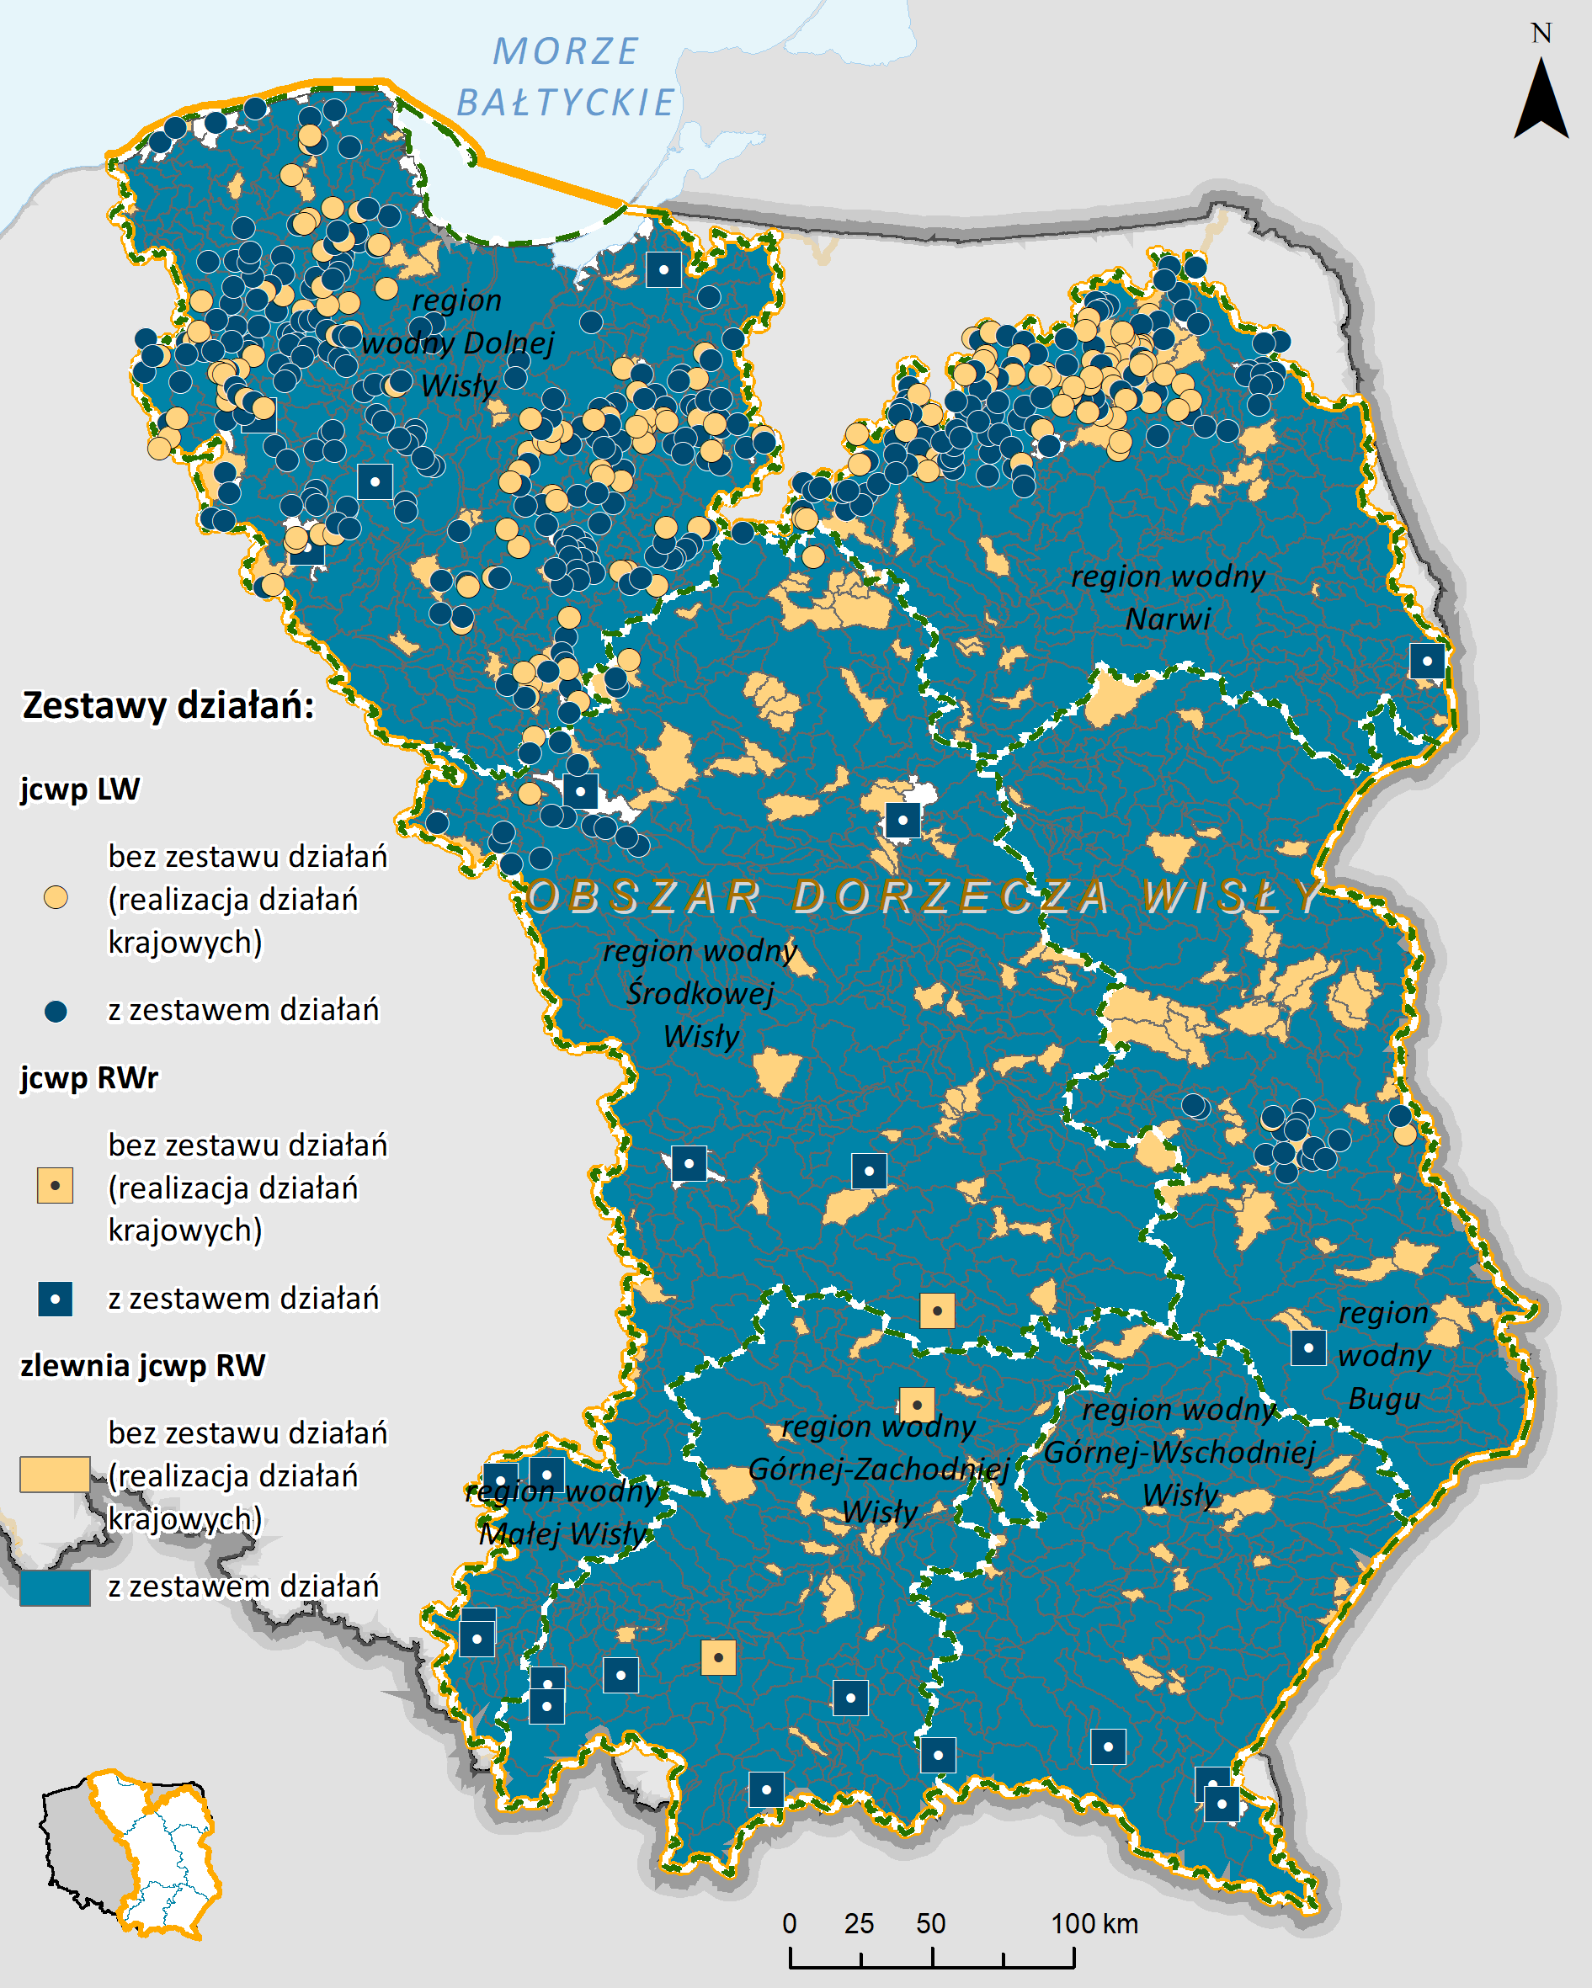
Zestawy działań jednolitych części wód – obszar dorzecza Wisły
W obszarze dorzecza Wisły opracowano łącznie 12 784 działań dla
76 % wszystkich jcw w obszarze dorzecza.
Szacunkowy koszt określony został na ponad 16,6 mld zł. Największy udział w kosztach mają działania z zakresu gospodarki komunalnej i odpadów - 89%.
jcwp rzeczne: 10 355 działań. Najliczniejszą grupę stanowią działania związane z poprawą warunków dla obszarów chronionych 4 482 działania; działania związane z gospodarką ściekową - 1 480 działań, działania ukierunkowane na odtwarzanie ciągłości, ochronę i odtwarzanie naturalnych procesów hydromorfologicznych w korycie – 1 072 działania.
jcwp zbiornikowe: 94 działania. Najliczniejszą grupę stanowią działania związane z poprawą warunków dla obszarów chronionych 29 działań; gospodarka ściekowa w aglomeracjach – 24 działania, ograniczenie spływu zanieczyszczeń z terenów zurbanizowanych – 12 działań.
jcwp jeziorne: 2009 działań. Najliczniejszą grupę stanowią działania związane z poprawą warunków dla obszarów chronionych – 619 działania; weryfikacja programu ochrony środowiska – 245 działań, działania kontrolne i monitoringowe – 233 działania.
jcwp przejściowe i przybrzeżne: 68 działań. Najliczniejszą grupę stanowią działania związane z poprawą warunków dla obszarów chronionych 37 działań.
Mapa ogólna – jcwp z zestawami działań - obszar dorzecza Wisły

Slide 14
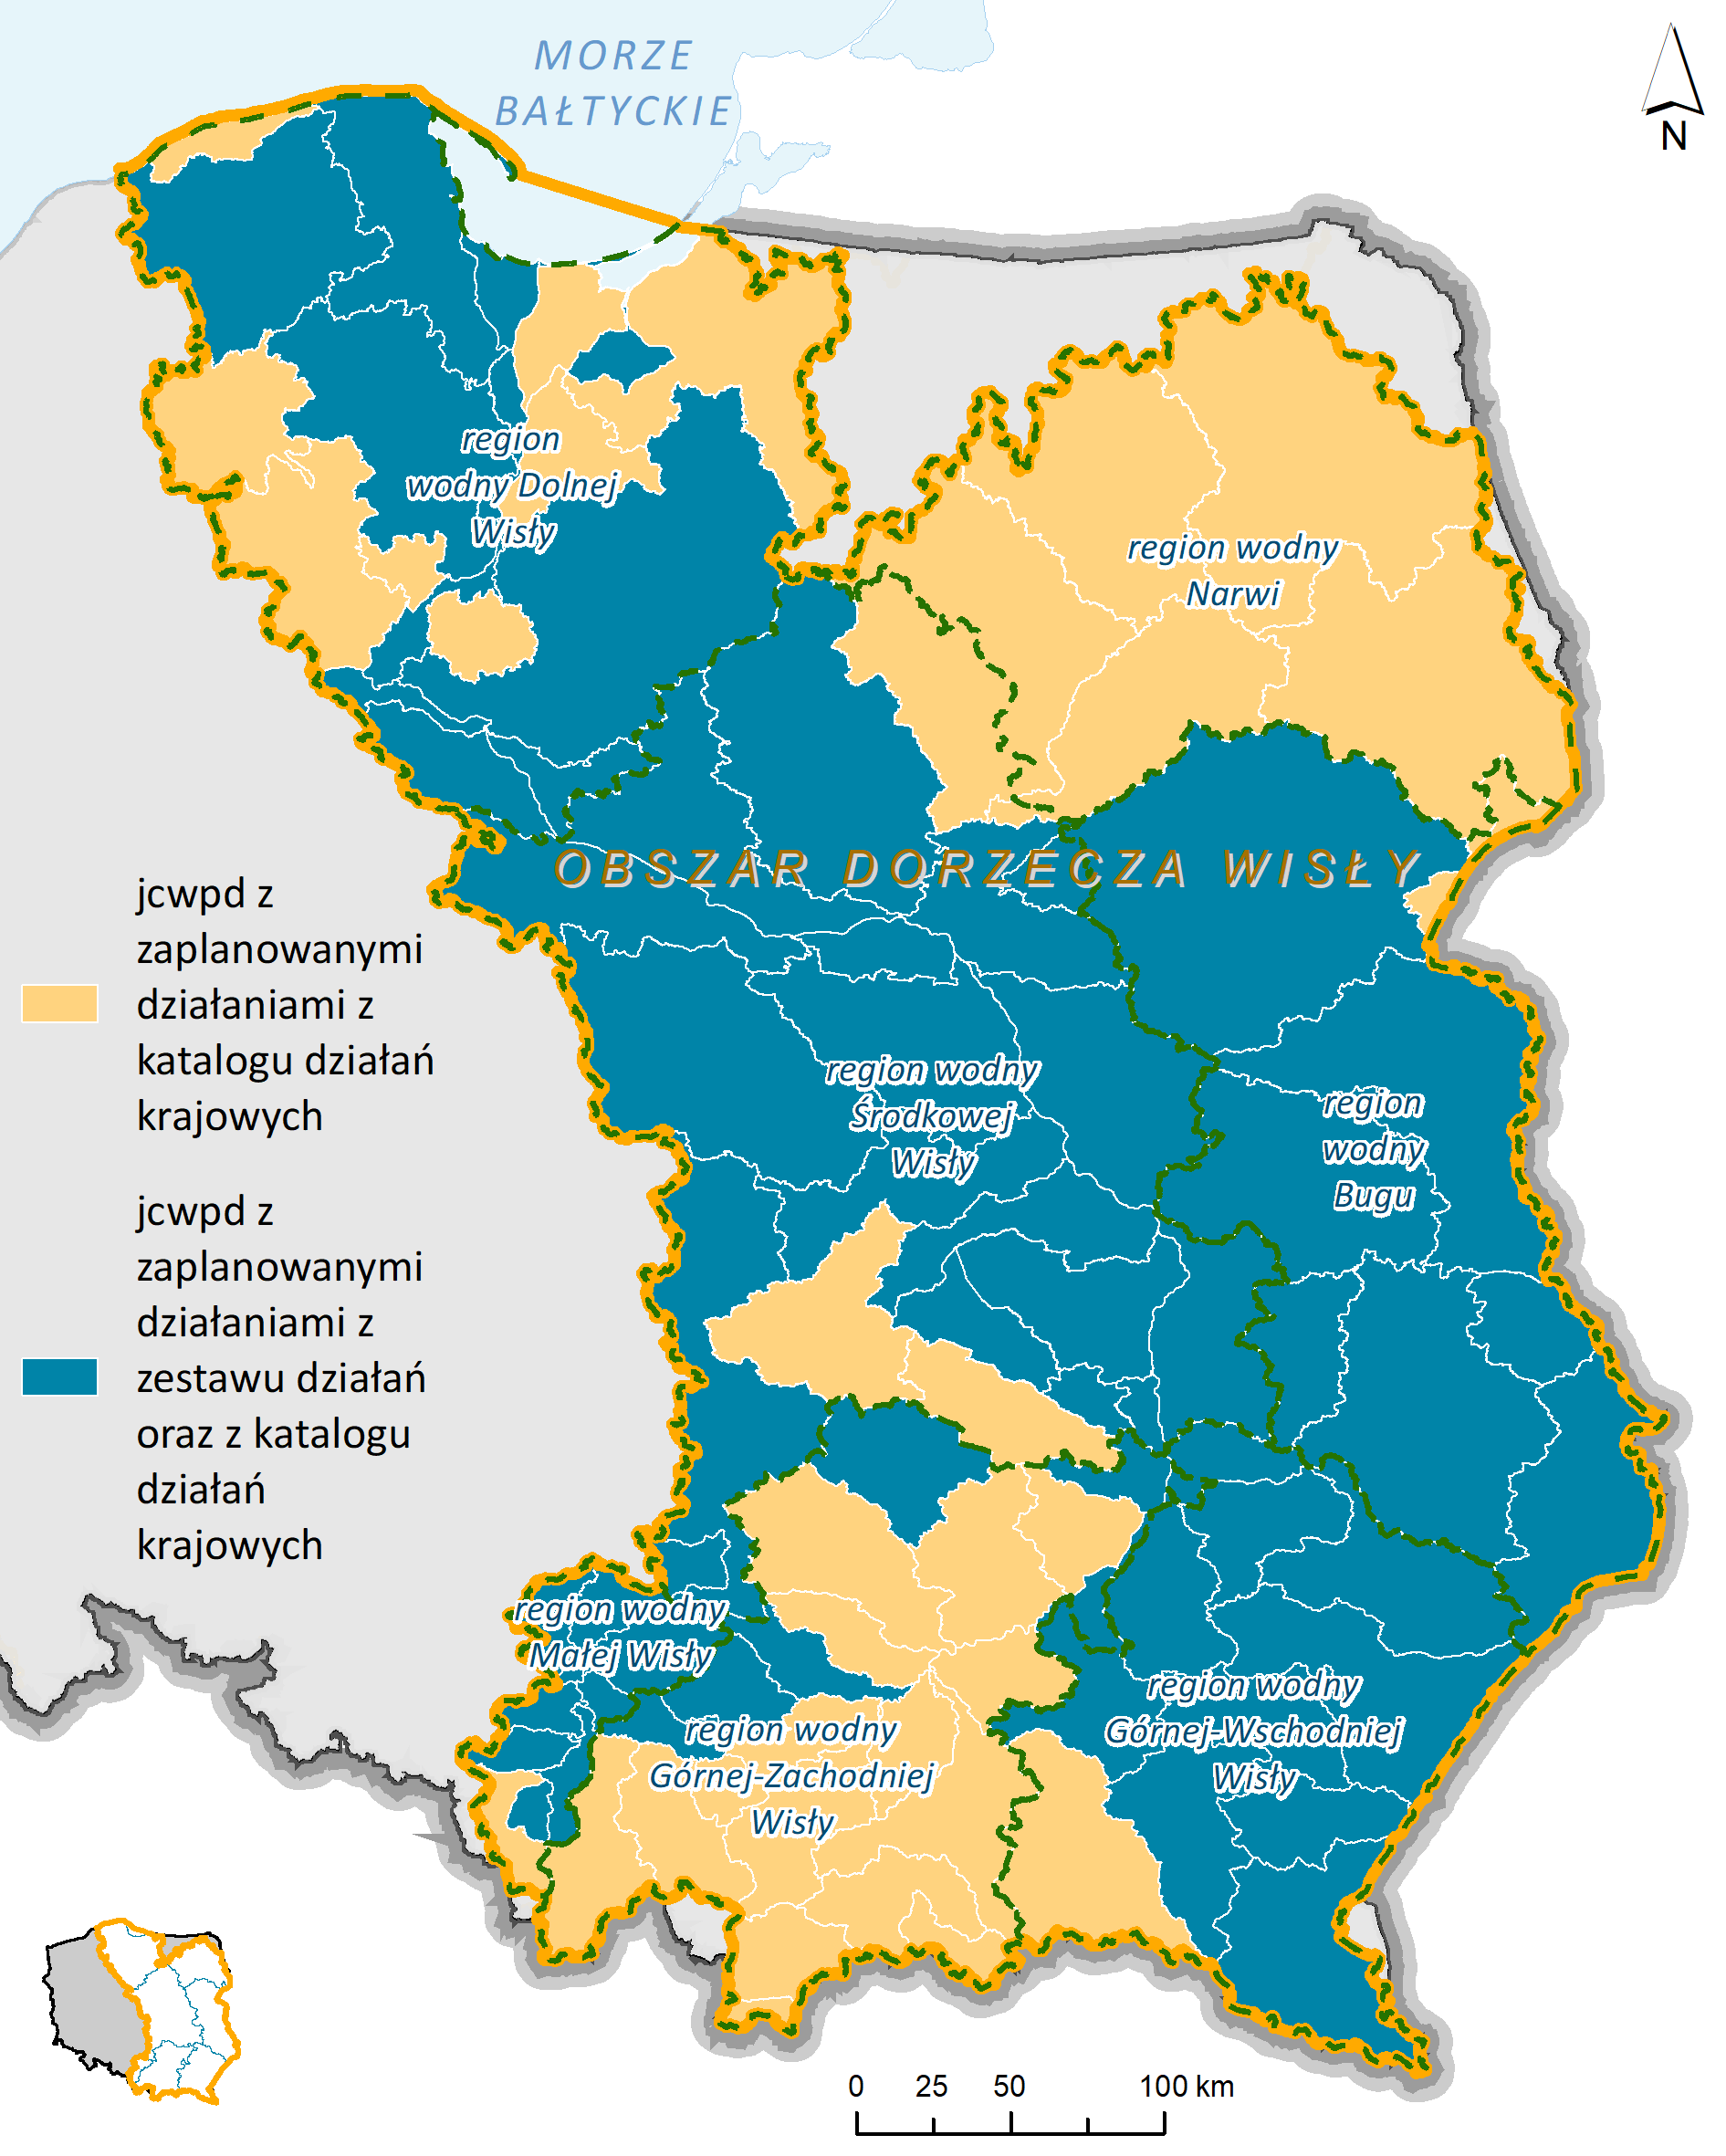
Zestawy działań jednolitych części wód – obszar dorzecza Wisły - cd
jcwpd: 258 działań. Najliczniejszą grupę stanowią działania z kategorii inne
– 161 działań, gospodarka komunalna – 49 działań, rolnictwo – 37 działań, przemysł
– 11 działań.
Mapa ogólna - jcwpd z zestawami działań - obszar dorzecza Wisły

Slide 15
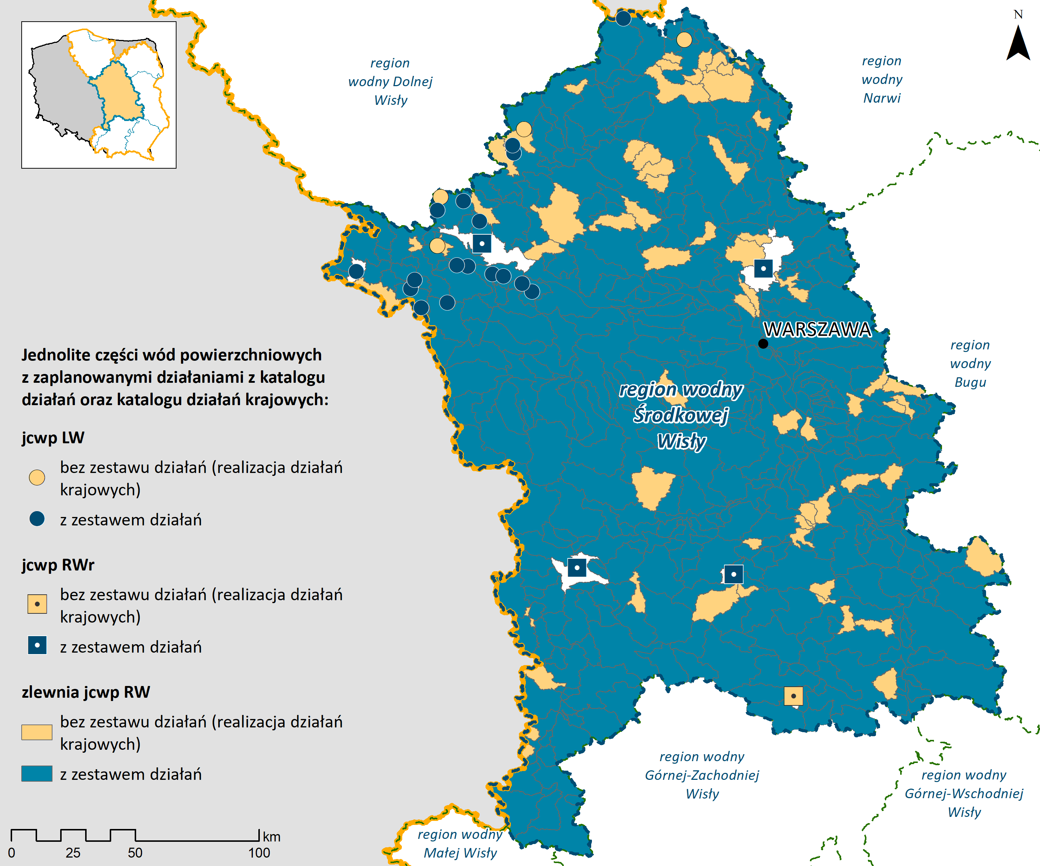
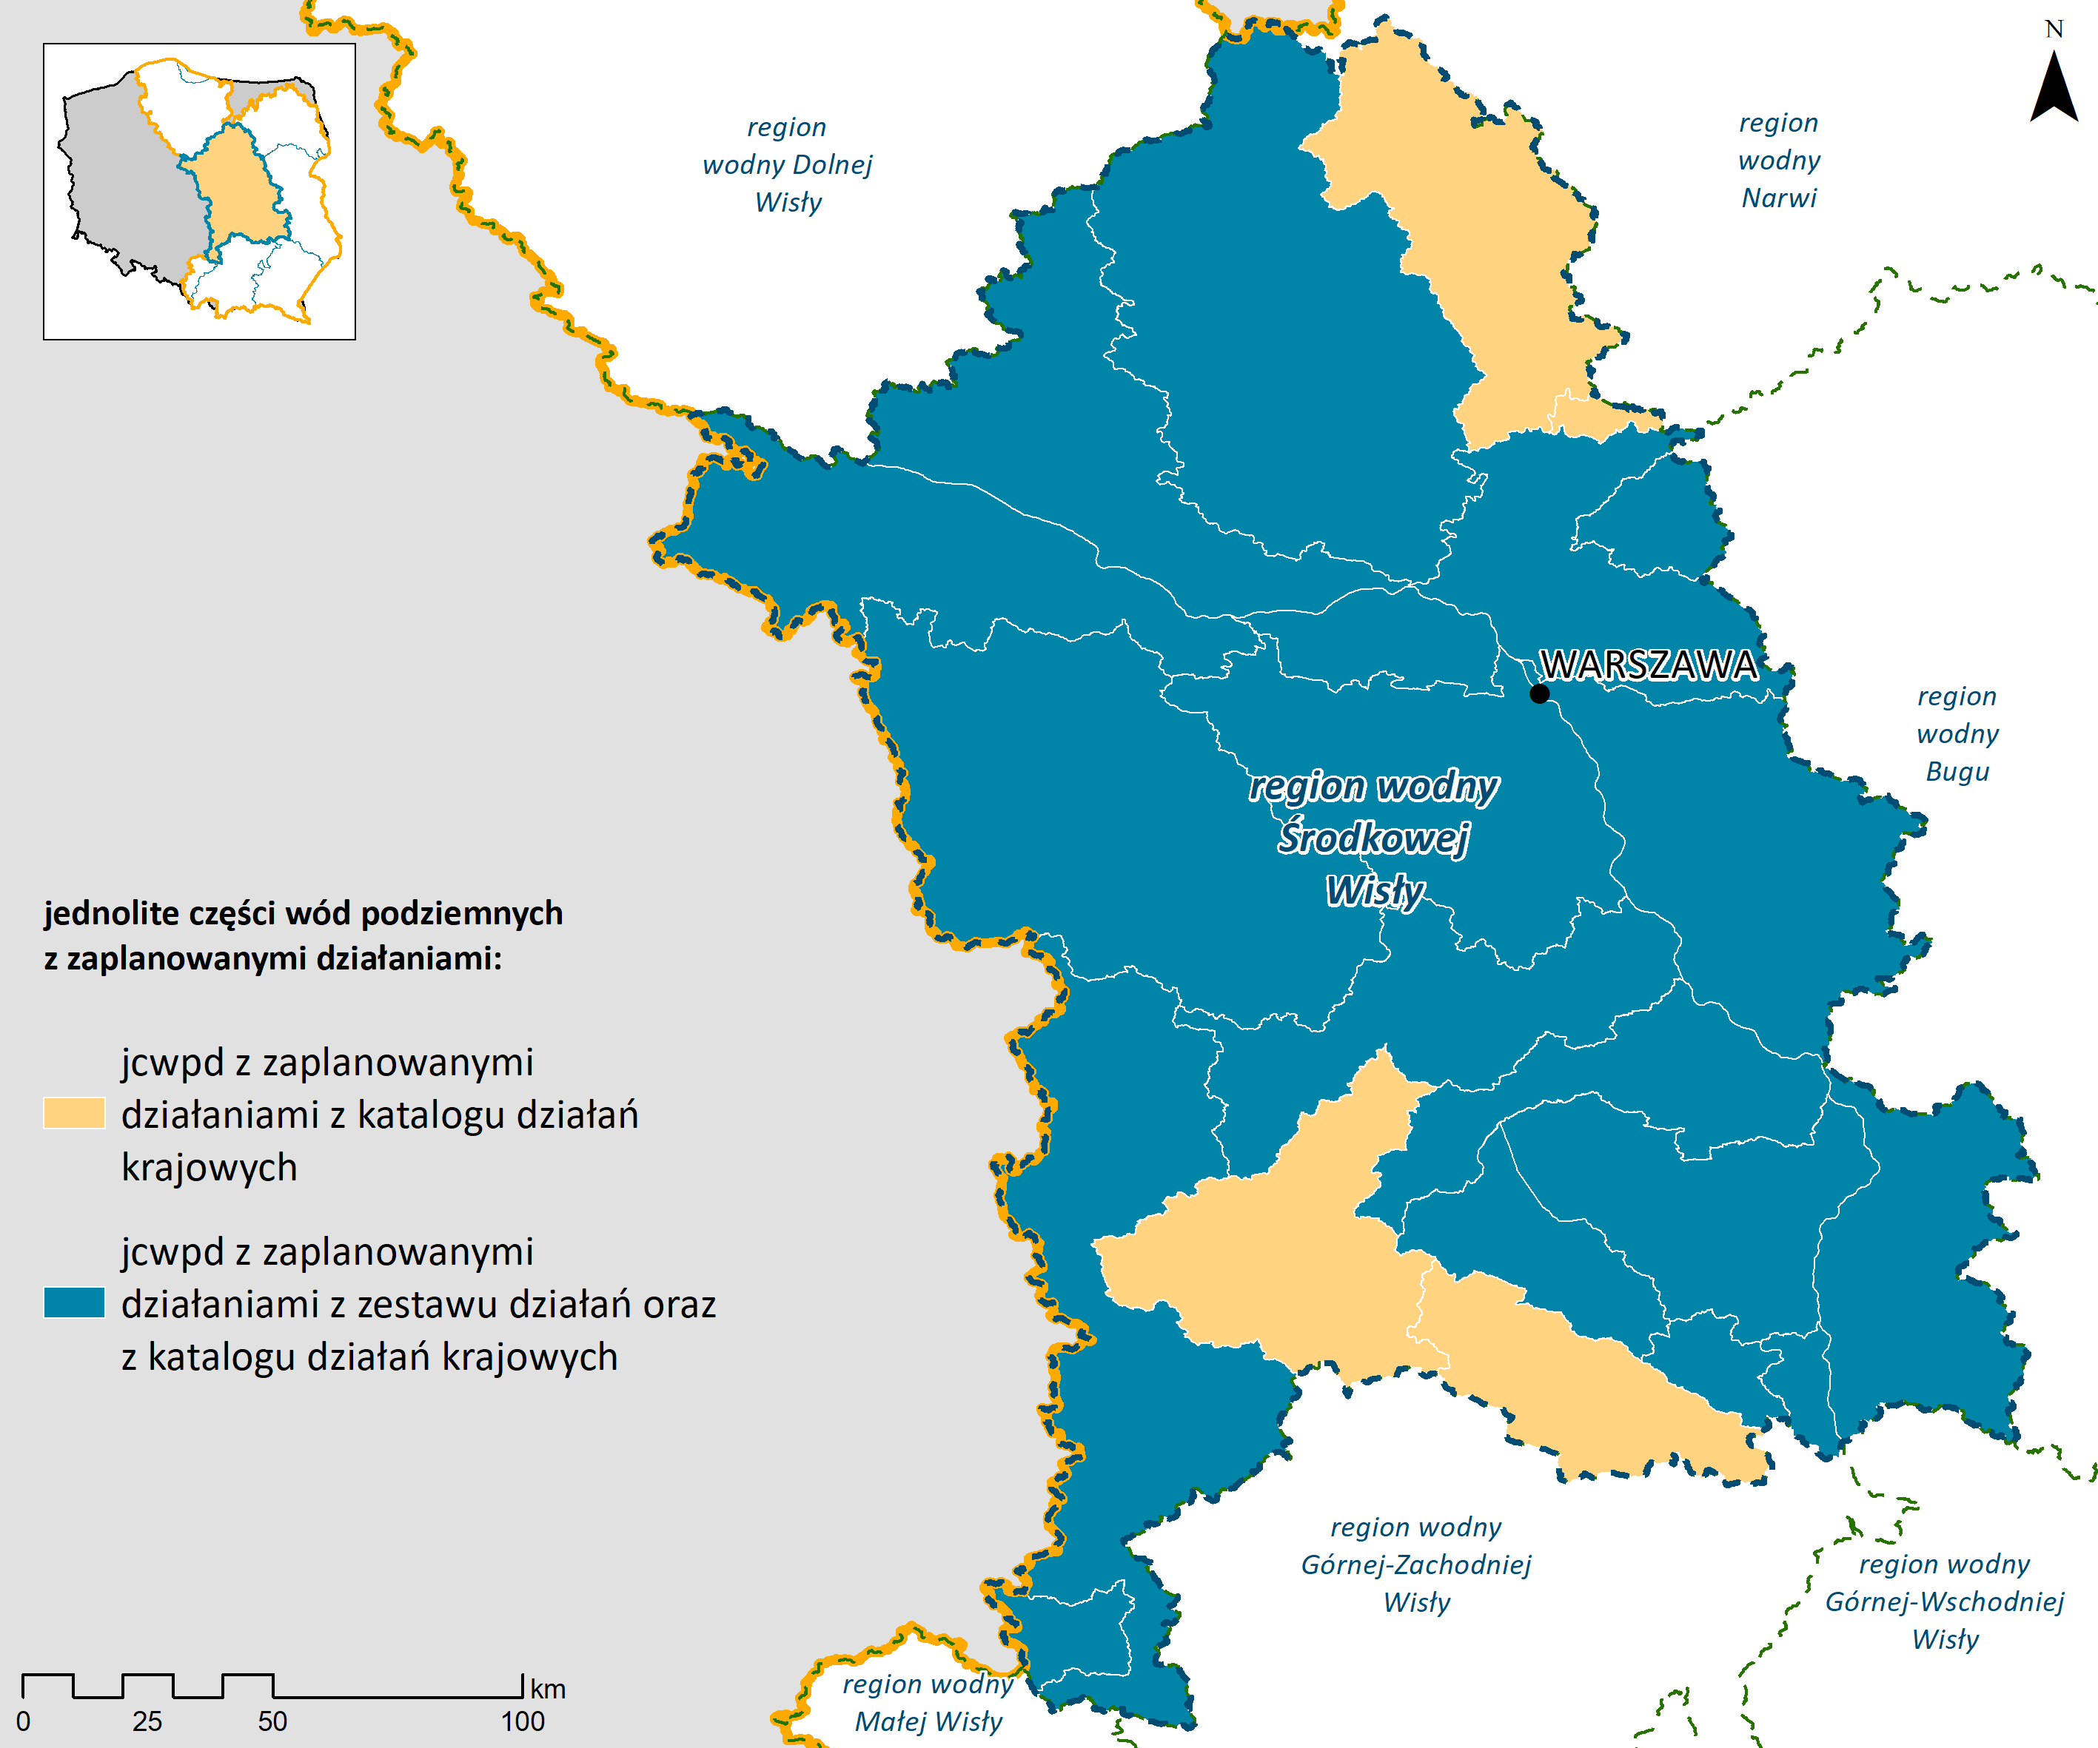
Zestawy działań jcw – region wodny Środkowej Wisły
W regionie wodnym Środkowej Wisły opracowano zestawy działań dla 376 jcw: w tym 358 jcwp oraz 18 jcwpd (łącznie 2 021 działań: 1 458
to działania podstawowe, 563 uzupełniające).
Dla 337 jcwp RW opracowano
1 838 działań (74% - działania podstawowe, 26% - uzupełniające).
Dla 4 jcwp RWr opracowano
33 działania (61% - działania podstawowe, 39% - uzupełniające).
Dla 17 jcwp LW opracowano
97 działań (51% - podstawowe,
49% - uzupełniające)
Dla 18 jcwpd GW opracowano
53 działania (54% - podstawowe, 46% - uzupełniające).
Mapa ogólna – jcwp z zestawami działań – region wodny Środkowej Wisły
Mapa ogólna - jcwpd z zestawami działań - region wodny Środkowej Wisły

Slide 16
Zestawy działań jcwp – region wodny Środkowej Wisły
Harmonogram wdrożenia działań (łącznie wszystkie kategorie wód jcwp)
Koszt realizacji działań jcwp – łącznie 5 489 055,8 tys. zł
Źródło środków
Środki własne
Budżet państwa
Środki NFOŚiGW/WFOŚiGW
Środki UE

Slide 17
Zestawy działań jcwp – region wodny Środkowej Wisły
Jednostki odpowiedzialne za realizację (łącznie wszystkie kategorie wód jcwp – region wodny Środkowej Wisły)

Slide 18
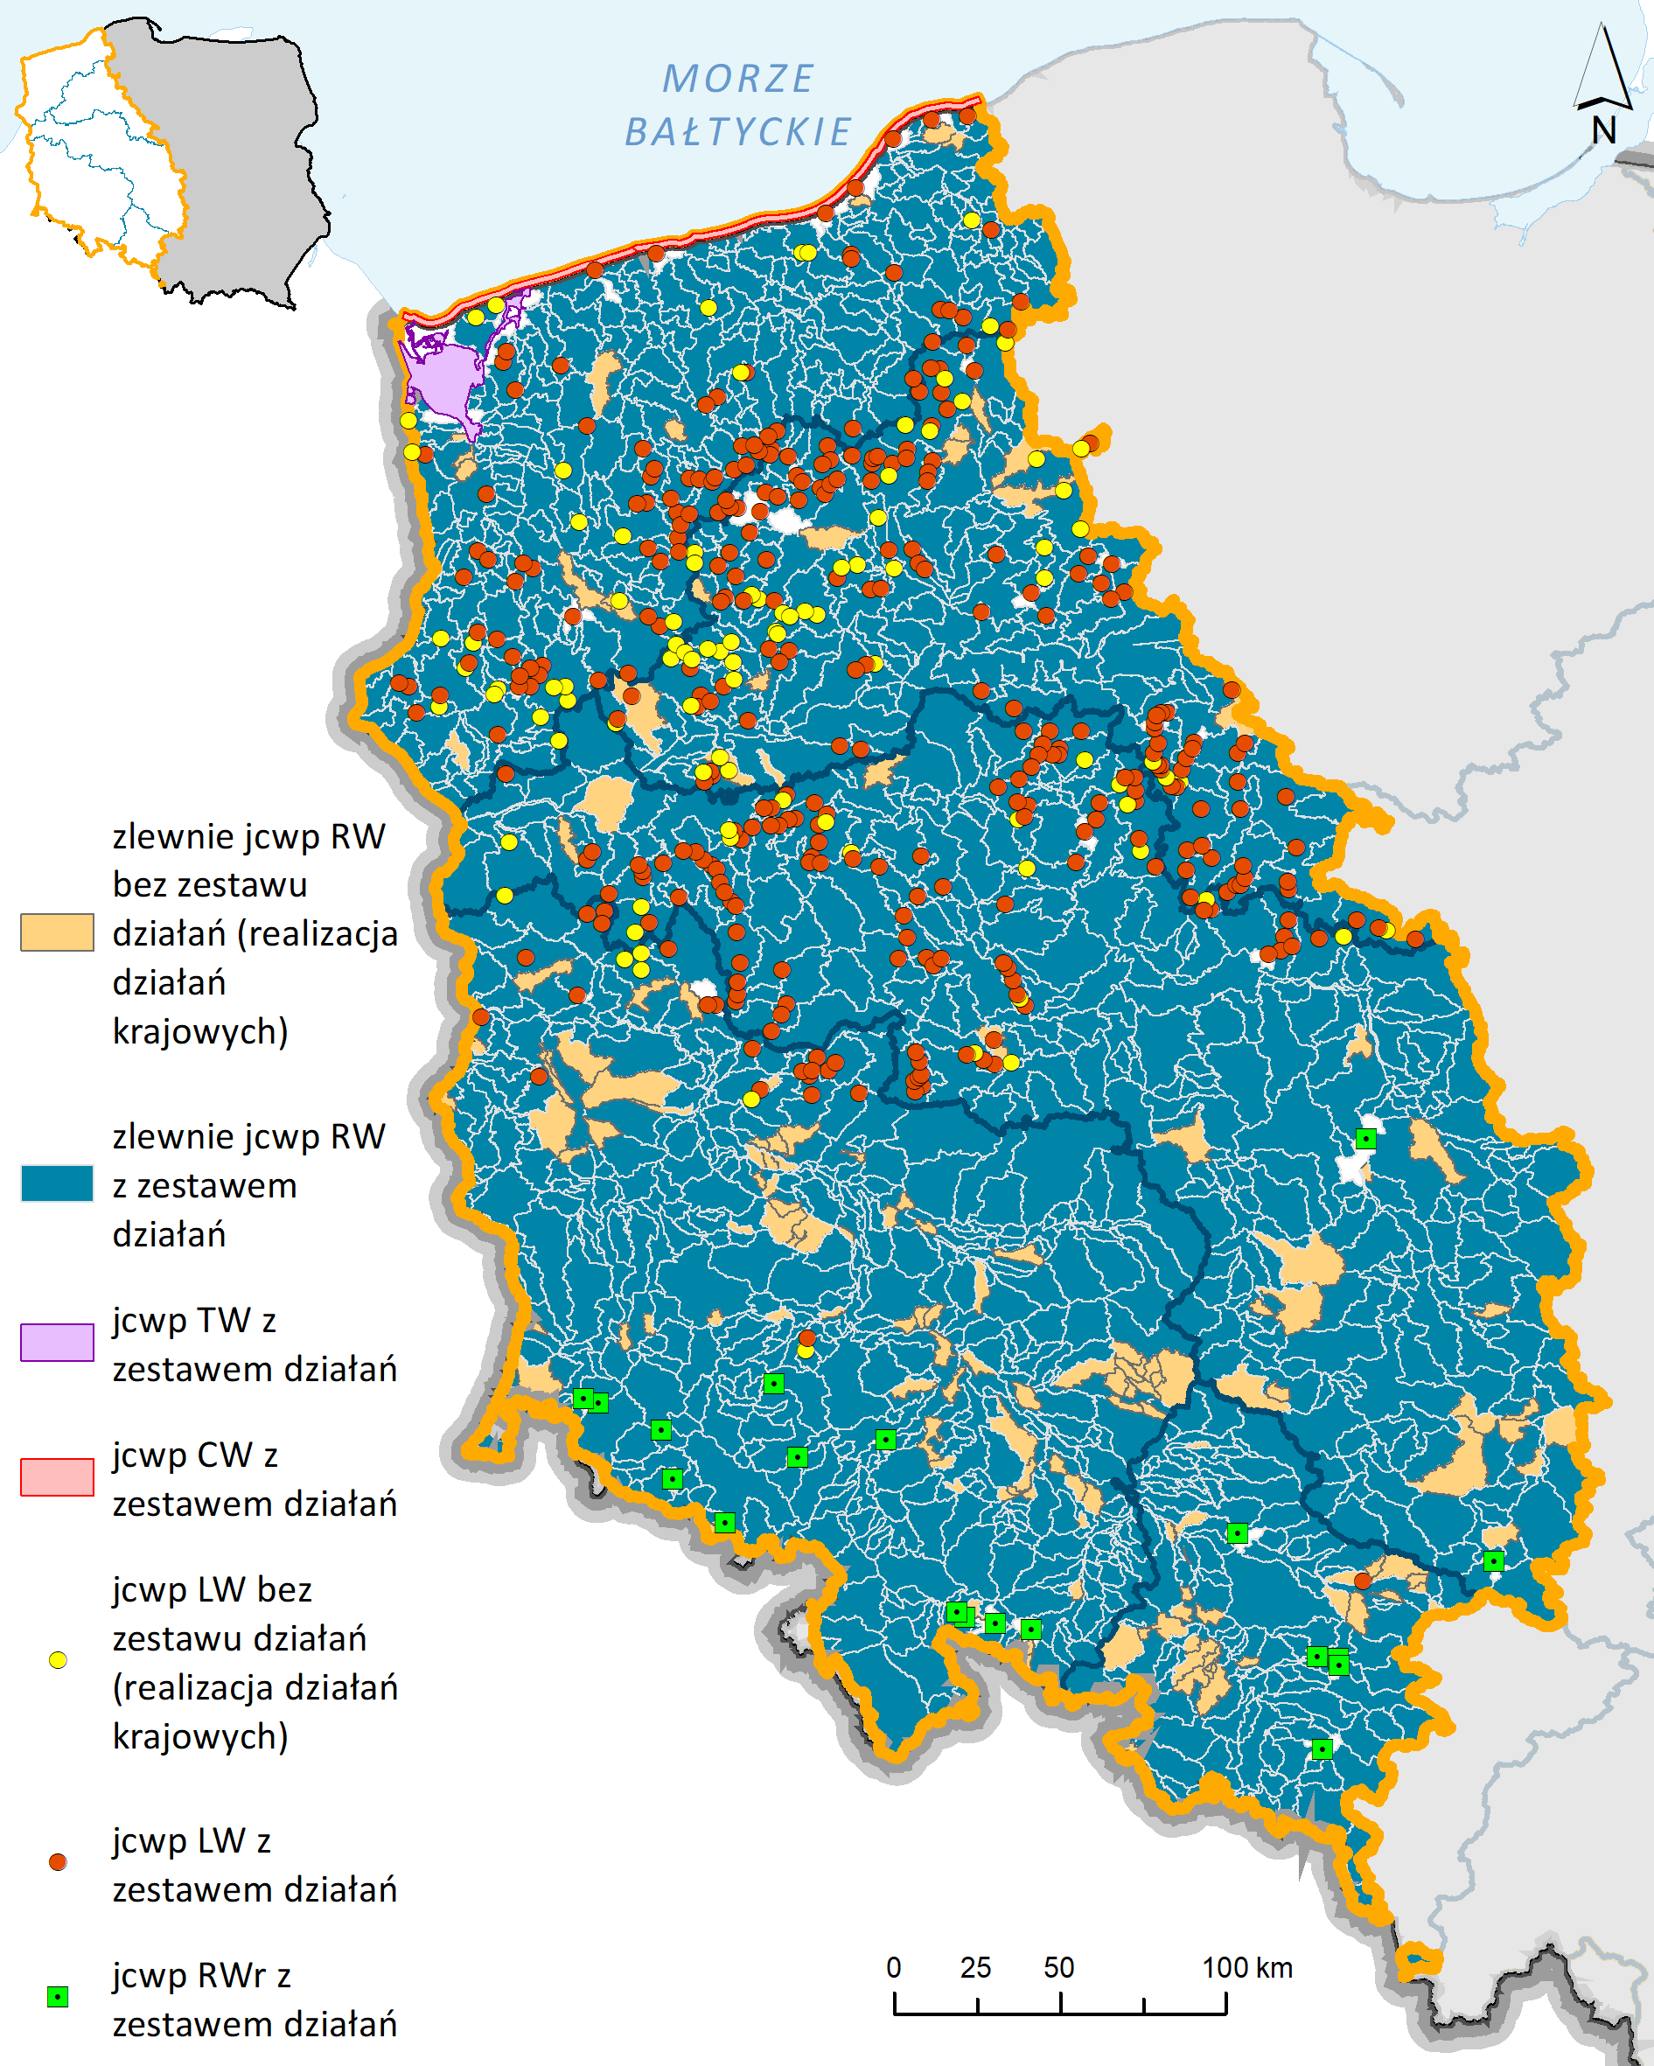
Zestawy działań jcw – obszar dorzecza Odry
W obszarze dorzecza Odry zestawy działań opracowano łącznie 10 826 działań dla 85% wszystkich jcw w obszarze dorzecza.
Szacunkowy koszt określony został na ponad 9 mld zł. Największy udział w kosztach mają działania z zakresu gospodarki komunalnej i odpadami - 84%.
jcwp rzeczne: 8020 działań. Najliczniejszą grupę stanowią działania związane z poprawą warunków dla obszarów chronionych 3 877 działań; działania związane z gospodarką ściekową - 1 041 działań, przebudowa budowli piętrzących w zakresie zapewniającym ciągłość biologiczną i osiągnięcie celów środowiskowych - 636 działań.
jcwp zbiornikowe: 57 działań. Najliczniejszą grupę działań stanowią działania związane z poprawą warunków dla obszarów chronionych 16 działań; weryfikacja programu ochrony środowiska – 13 działań.
jcwp jeziorne: 2398 działań. Najliczniejszą grupę działań stanowią działania związane z poprawą warunków dla obszarów chronionych – 964 działania; weryfikacja programu ochrony środowiska oraz działania kontrolne i monitoringowe – 235 działań.
jcwp przejściowe i przybrzeżne: 70 działań. Najliczniejszą grupę działań stanowią działania związane z poprawą warunków dla obszarów chronionych 37 działań.
Mapa ogólna – jcwp z zestawami działań - obszar dorzecza Odry
Notes:
18

Slide 19
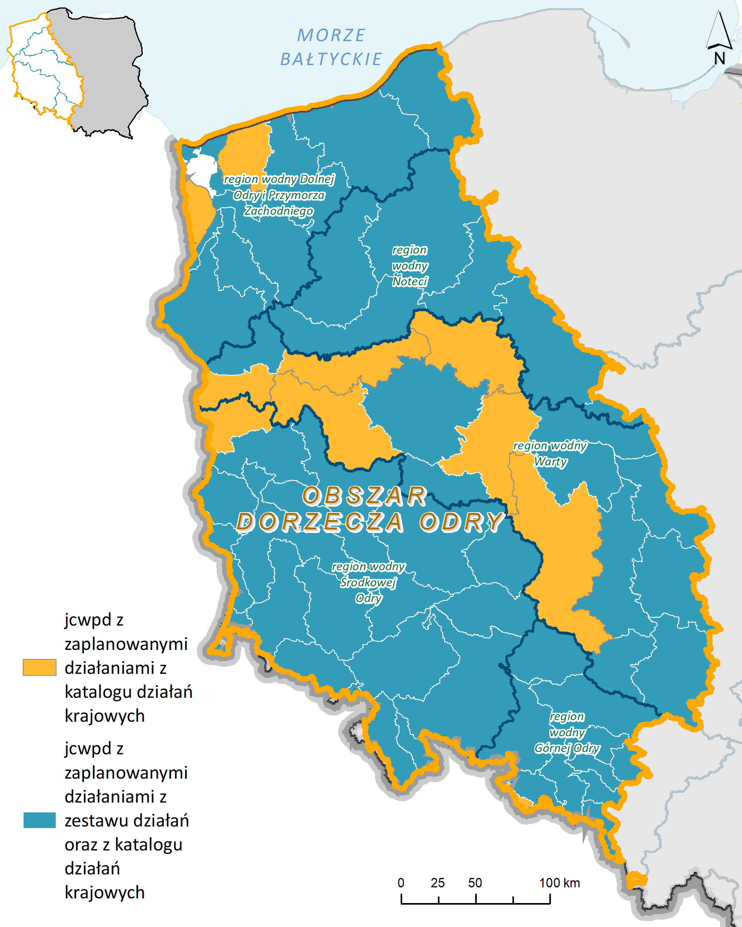
Zestawy działań jcw – obszar dorzecza Odry - cd
jcwpd: 274 działania. Najliczniejszą grupę działań stanowią działania
z kategorii inne – 101 działań, rolnictwo – 65 działań, gospodarka komunalna – 63 działania, przemysł – 24 działania, leśnictwo – 23 działania.
Mapa ogólna - jcwpd z zestawami działań - obszar dorzecza Odry
Notes:
19

Slide 20
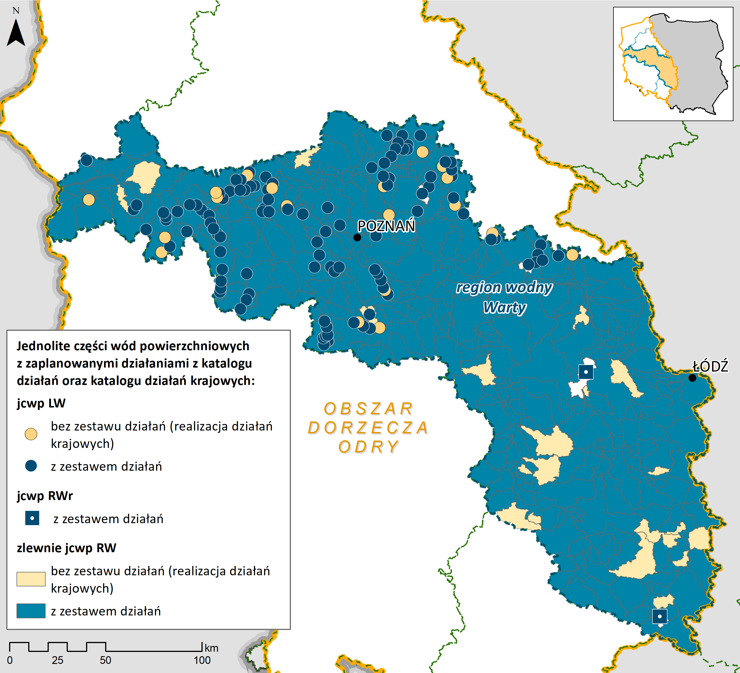
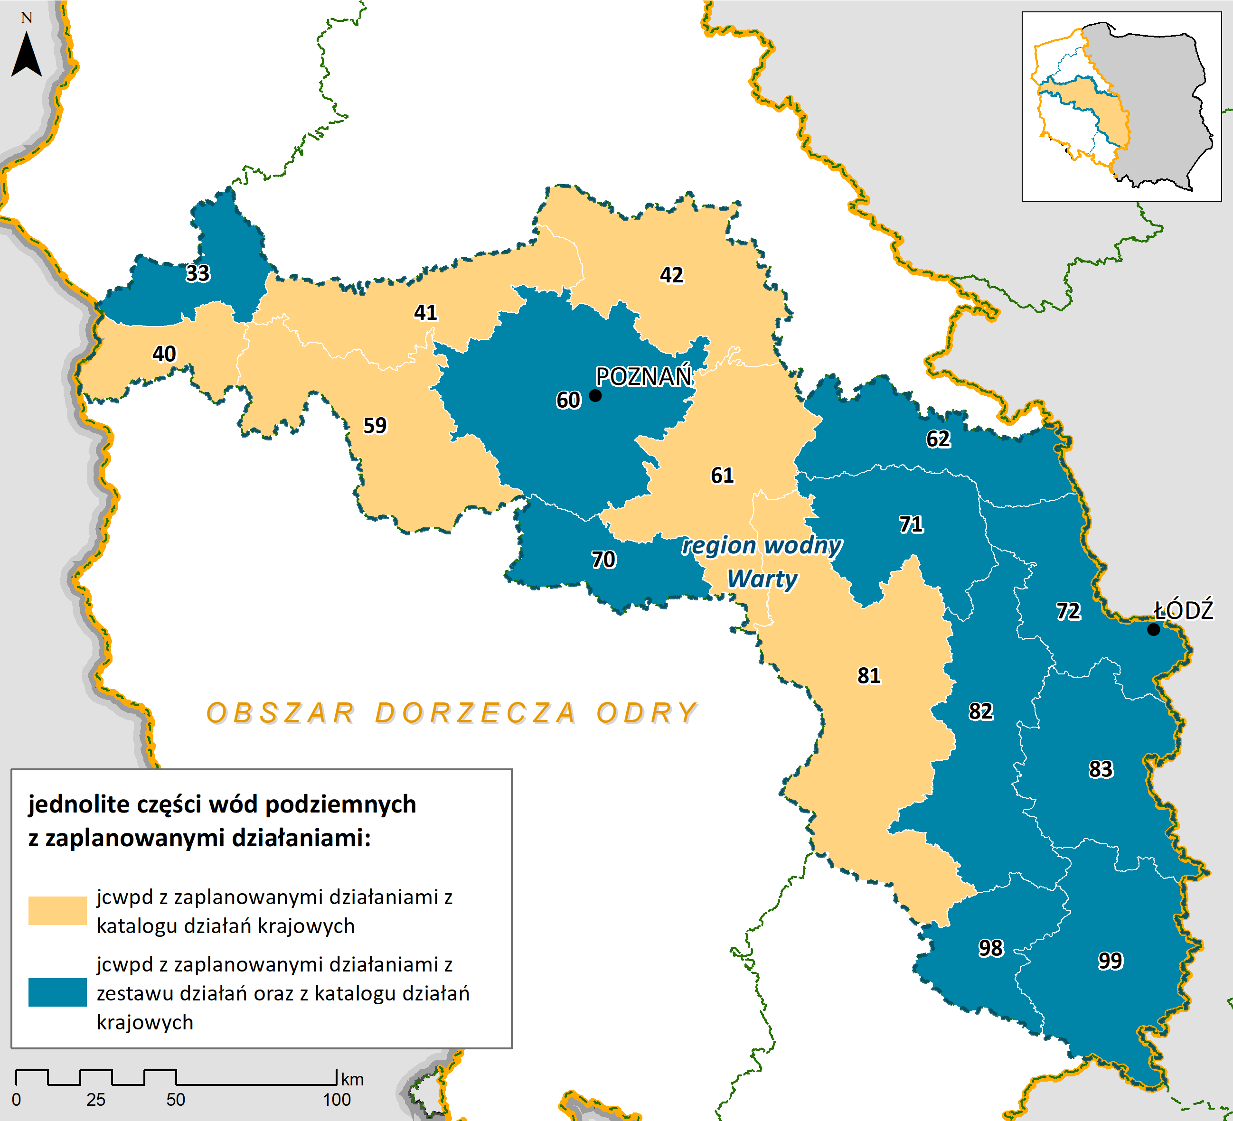
Zestawy działań jcw – region wodny Warty
W regionie wodnym Warty opracowano zestawy działań dla 374 jcw (łącznie 2206 działań: 1485 to działania podstawowe, 721 uzupełniające).
Dla 259 jcwp RW opracowano
1 414 działań (75% - działania podstawowe, 25% - uzupełniające).
Dla 2 jcwp RWr opracowano
7 działań (57% - działania podstawowe, 43 % - uzupełniające)
Dla 105 jcwp LW opracowano 747 działania (56% - podstawowe, 44% - uzupełniające)
Dla 8 jcwpd GW opracowano
38 działań (16% - podstawowe,
84% - uzupełniające)
Mapa ogólna – jcwp z zestawami działań – region wodny Warty
Mapa ogólna - jcwpd z zestawami działań - region Warty
Notes:
20

Slide 21
Zestawy działań jcwp – region wodny Warty
Harmonogram wdrożenia działań (łącznie wszystkie kategorie wód jcwp)
Koszt realizacji działań jcwp – łącznie 2 471 386, 41 tys. zł
Źródło środków
Środki własne
Budżet państwa
Środki NFOŚiGW/WFOŚiGW
Środki UE
Notes:
21

Slide 22
Zestawy działań jcwp – region wodny Warty
Jednostki odpowiedzialne za realizację (łącznie wszystkie kategorie wód jcwp – region wodny Warty)
Notes:
22

Slide 23
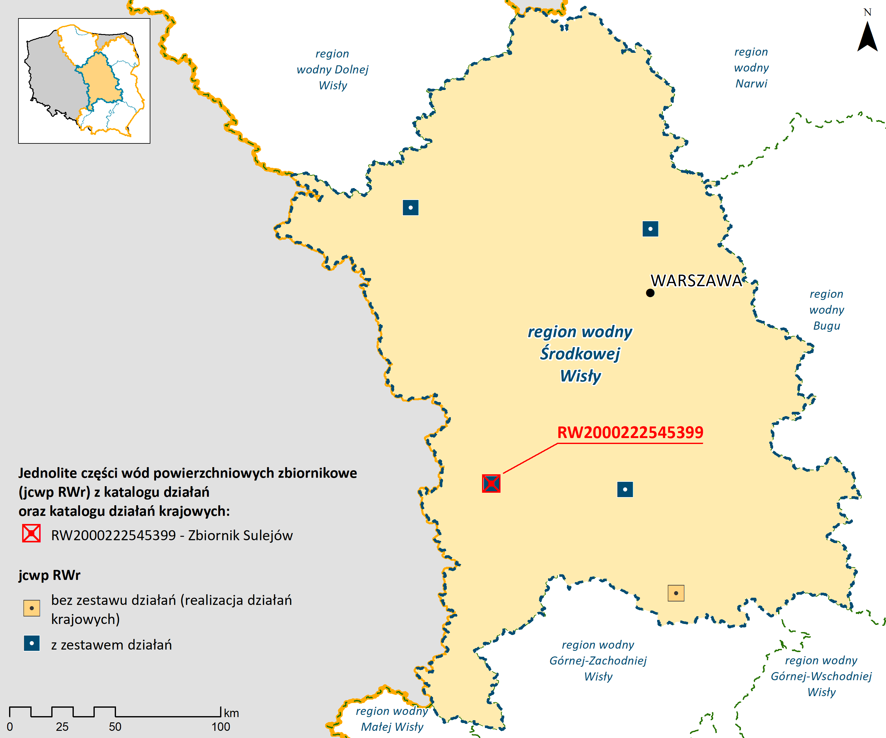
Zestawy działań jcwp – przykład jcwp zbiornikowej
Jcwp Zb. Sulejów
kod | RW2000222545399 | status | silnie zmieniona część wód | Presje na elementy biologiczne zależne od trofii Presje na ciągłość Presje na elementy fizykochemiczne Presje na elementy chemiczne Presje na obszary chronione Presje skumulowane
region wodny | Środkowej Wisły | ocena stanu na rok 2019 | zagrożona
Działania uzupełniające: 5, w tym 2 techniczne i 3 nietechniczne
RWrC_01.06 Opracowanie programu poprawy retencji glebowej i krajobrazowej w obszarach rolniczych w zlewni jcwp
RWrC_01.07 Realizacja przedsięwzięć zmierzających do zwiększenia ilości i czasu retencji wód na gruntach rolnych w zlewni jcwp
RWrHM_02.01 Opracowanie wariantowej analizy sposobu udrożnienia przegród poprzecznych wraz ze wskazaniem wariantu do realizacji oraz opracowaniem dokumentacji projektowej, zgodnie z wymaganiami dla budowli proekologicznych z uwzględnieniem spełnienia celów środowiskowych obszarów przyrodniczych w zakresie drożności. Termin realizacji do 2023 roku. Program musi być zgodny z pozostałymi celami ustanowionymi w dla obszarów chronionych i wymaganiami przedmiotów ochrony.
RWrHM_02.02 Realizacja wybranego wariantu udrożnienia przegród poprzecznych
RWrP_04.01 Ograniczenie zanieczyszczenia wód związkami biogennymi pochodzącymi z rolnictwa
Działania podstawowe: 9, w tym 4 techniczne, 1 nietechniczne i 4 techniczne/nietechniczne
RWrP_01.00 Realizacja Krajowego Programu Oczyszczania Ścieków Komunalnych – 4 działania
RWrP_02.01 Kontrole dotyczące stosowania programu działań mających na celu zmniejszenie zanieczyszczenia wód azotanami pochodzącymi ze źródeł rolniczych oraz zapobieganie dalszemu zanieczyszczeniu przez podmioty prowadzące produkcję rolną i działalność – 1 działanie
RWrC_02 Realizacja działań wynikających z planów ochrony i planów zadań ochronnych dla obszarów chronionych – 4 działania
jcwp RWr z zestawami działań - region wodny Środkowej Wisły – prezentowany przykład
Notes:
23

Slide 24
Zestawy działań jcwp – region wodny Środkowej Wisły – przykład
Jcwp Zb. Sulejów
kod | RW2000222545399 | status | silnie zmieniona część wód | Presje na elementy biologiczne zależne od trofii Presje na ciągłość Presje na elementy fizykochemiczne Presje na elementy chemiczne Presje na obszary chronione Presje skumulowane
region wodny | Środkowej Wisły | ocena stanu na rok 2019 | zagrożona
Działania podstawowe: 9, w tym 4 techniczne, 1 nietechniczne i 4 techniczne/nietechniczne
RWrC_02.01 | Realizacja działań wynikających z planów ochrony i planów zadań ochronnych dla obszarów chronionych | Odbudowa zdegradowanych siedlisk nieleśnych i wodnych. (Sulejowski Park Krajobrazowy) | techniczne/ nietechniczne
 |  | Ochrona wód powierzchniowych i podziemnych, poprawa stanu czystości wód powierzchniowych. (Sulejowski Park Krajobrazowy)
 |  | Ochrona zasobów hydrogeologicznych, poprawa bilansu wodnego. (Sulejowski Park Krajobrazowy)
 |  | Ograniczenie degradacji i zagrożeń antropogenicznych środowiska w zakresie wód i powierzchni ziemi. (Sulejowski Park Krajobrazowy)
RWrP_01.00 | Realizacja Krajowego Programu Oczyszczania Ścieków Komunalnych | Modernizacja i rozbudowa oczyszczalni ścieków w gminie Sulejów w celu poprawy jakości odprowadzanych ścieków (ID oczyszczalni: PLLO0340) | techniczne
 |  | Rozbudowa sieci kanalizacyjnej na terenie Miasta Sulejów
 |  | Rozbudowa i modernizacja gospodarki ściekowej na terenie Miasta Sulejów
 |  | Budowa przydomowych oczyszczalni ścieków na terenie Miasta Sulejów
RWrP_02.01 | Kontrole dotyczące stosowania programu działań mających na celu zmniejszenie zanieczyszczenia wód azotanami pochodzącymi ze źródeł rolniczych oraz zapobieganie dalszemu zanieczyszczeniu przez podmioty prowadzące produkcję rolną i działalność | Działania kontrolne przestrzegania przez rolników rozporządzenia z dnia 12 lutego 2020 r w sprawie przyjęcia „Programu działań mających na celu zmniejszenie zanieczyszczenia wód azotanami pochodzącymi ze źródeł rolniczych oraz zapobieganie dalszemu zanieczyszczeniu” zgodnie z art. 108 pr. w., tj.: 1) stosowania programu działań, 2) spełnienia obowiązku posiadania planu nawożenia azotem, 3) stosowania nawozów zgodnie z planem nawożenia azotem | nietechniczne
Jcwp z zestawami działań - region wodny Środkowej Wisły – prezentowany przykład
Notes:
24

Slide 25
Zestawy działań jcwp – region wodny Środkowej Wisły – przykład cd
Działania uzupełniające: 5, w tym 2 techniczne i 3 nietechniczne
RWrC_01.06 | Opracowanie programu poprawy retencji glebowej i krajobrazowej w obszarach rolniczych w zlewni jcwp | Opracowanie programu rozwoju retencji w obszarach rolniczych wskazującego kluczowe obszary i rozwiązania z zakresu retencji, które ograniczą wymywanie zanieczyszczeń z terenów rolniczych i przyczynią się do poprawy stanu wód. Dodatkowym aspektem będzie ograniczenie ryzyka suszy zidentyfikowanego w tym jcwp w ramach programu PPSS. | nietechniczne
RWrC_01.07 | Realizacja przedsięwzięć zmierzających do zwiększenia ilości i czasu retencji wód na gruntach rolnych w zlewni jcwp | Realizacja działań wskazanych w etapie I działanie RWrC_01.06. polegających na zwiększeniu poziomu retencji wody w zlewni w obszarach rolniczych dla ograniczenia wymywania zanieczyszczeń obszarowych (przede wszystkim związków azotu i fosforu) w celu poprawy stany wód i osiągnięcia wyznaczonych celów środowiskowych – dobrego stanu wód. Dodatkowo wzrost retencji ograniczy ryzyko suszy rolniczej wskazanej dla tego jcwp w ramach programu PPSS. | techniczne
RWrHM_02.01 | Opracowanie wariantowej analizy sposobu udrożnienia przegród poprzecznych wraz ze wskazaniem wariantu do realizacji oraz opracowaniem dokumentacji projektowej, zgodnie z wymaganiami dla budowli proekologicznych z uwzględnieniem spełnienia celów środowiskowych obszarów przyrodniczych w zakresie drożności. Termin realizacji do 2023 roku. Program musi być zgodny z pozostałymi celami ustanowionymi w dla obszarów chronionych i wymaganiami przedmiotów ochrony. | Stwierdzone ryzyko dla celów środowiskowych obszarów przyrodniczych w zakresie drożności dla jcwp powyżej zbiornika | nietechniczne
RWrHM_02.02 | Realizacja wybranego wariantu udrożnienia przegród poprzecznych | Stwierdzone ryzyko dla celów środowiskowych obszarów przyrodniczych w zakresie drożności dla jcwp powyżej zbiornika | techniczne
RWrP_04.01 | Ograniczenie zanieczyszczenia wód związkami biogennymi pochodzącymi z rolnictwa | Promocja działań wynikających ze: „Zbioru zaleceń dobrej praktyki rolniczej” dla ograniczenia zanieczyszczenia wód związkami azotu i fosforu, których źródłem jest działalność rolnicza, w tym w szczególności działania ograniczające migrację biogenów wraz ze spływem powierzchniowym (przeciwdziałanie erozji, strefy buforowe i inne). Promocja działań wynikających z „Kodeksu doradczego dobrej praktyki rolniczej dotyczącej ograniczenia emisji amoniaku”. Działania doradcze ukierunkowane są na: doradztwo technologiczne, pomoc rolnikom w ubieganiu się o przyznanie pomocy finansowej ze środków pochodzących z funduszy UE lub innych instytucji krajowych i zagranicznych. | nietechniczne
Mapa jcwp
Notes:
25

Slide 26
Zestawy działań jcwpd – region wodny Środkowej Wisły
Wody podziemne związane są z następującymi piętrami wodonośnymi:
czwartorzędowe piętro wodonośne
paleogeńsko-neogeńskie piętro wodonośne
kredowe piętro wodonośne
jurajskie piętro wodonośne
triasowe piętro wodonośne
Liczba jcwpd w RW Środkowej Wisły | 22*
Ocena ryzyka (liczba jcwpd)
niezagrożone | 20
zagrożone (nr 47 i 64) | 2
Ocena stanu (liczba jcwpd)
stan dobry | 21
stan słaby (nr 64) | 1
* jcwpd nr 50, 51 i 55 zlokalizowane są na obszarze dwóch regionów wodnych
jcwpd z zestawami działań - region wodny Środkowej Wisły

Slide 27
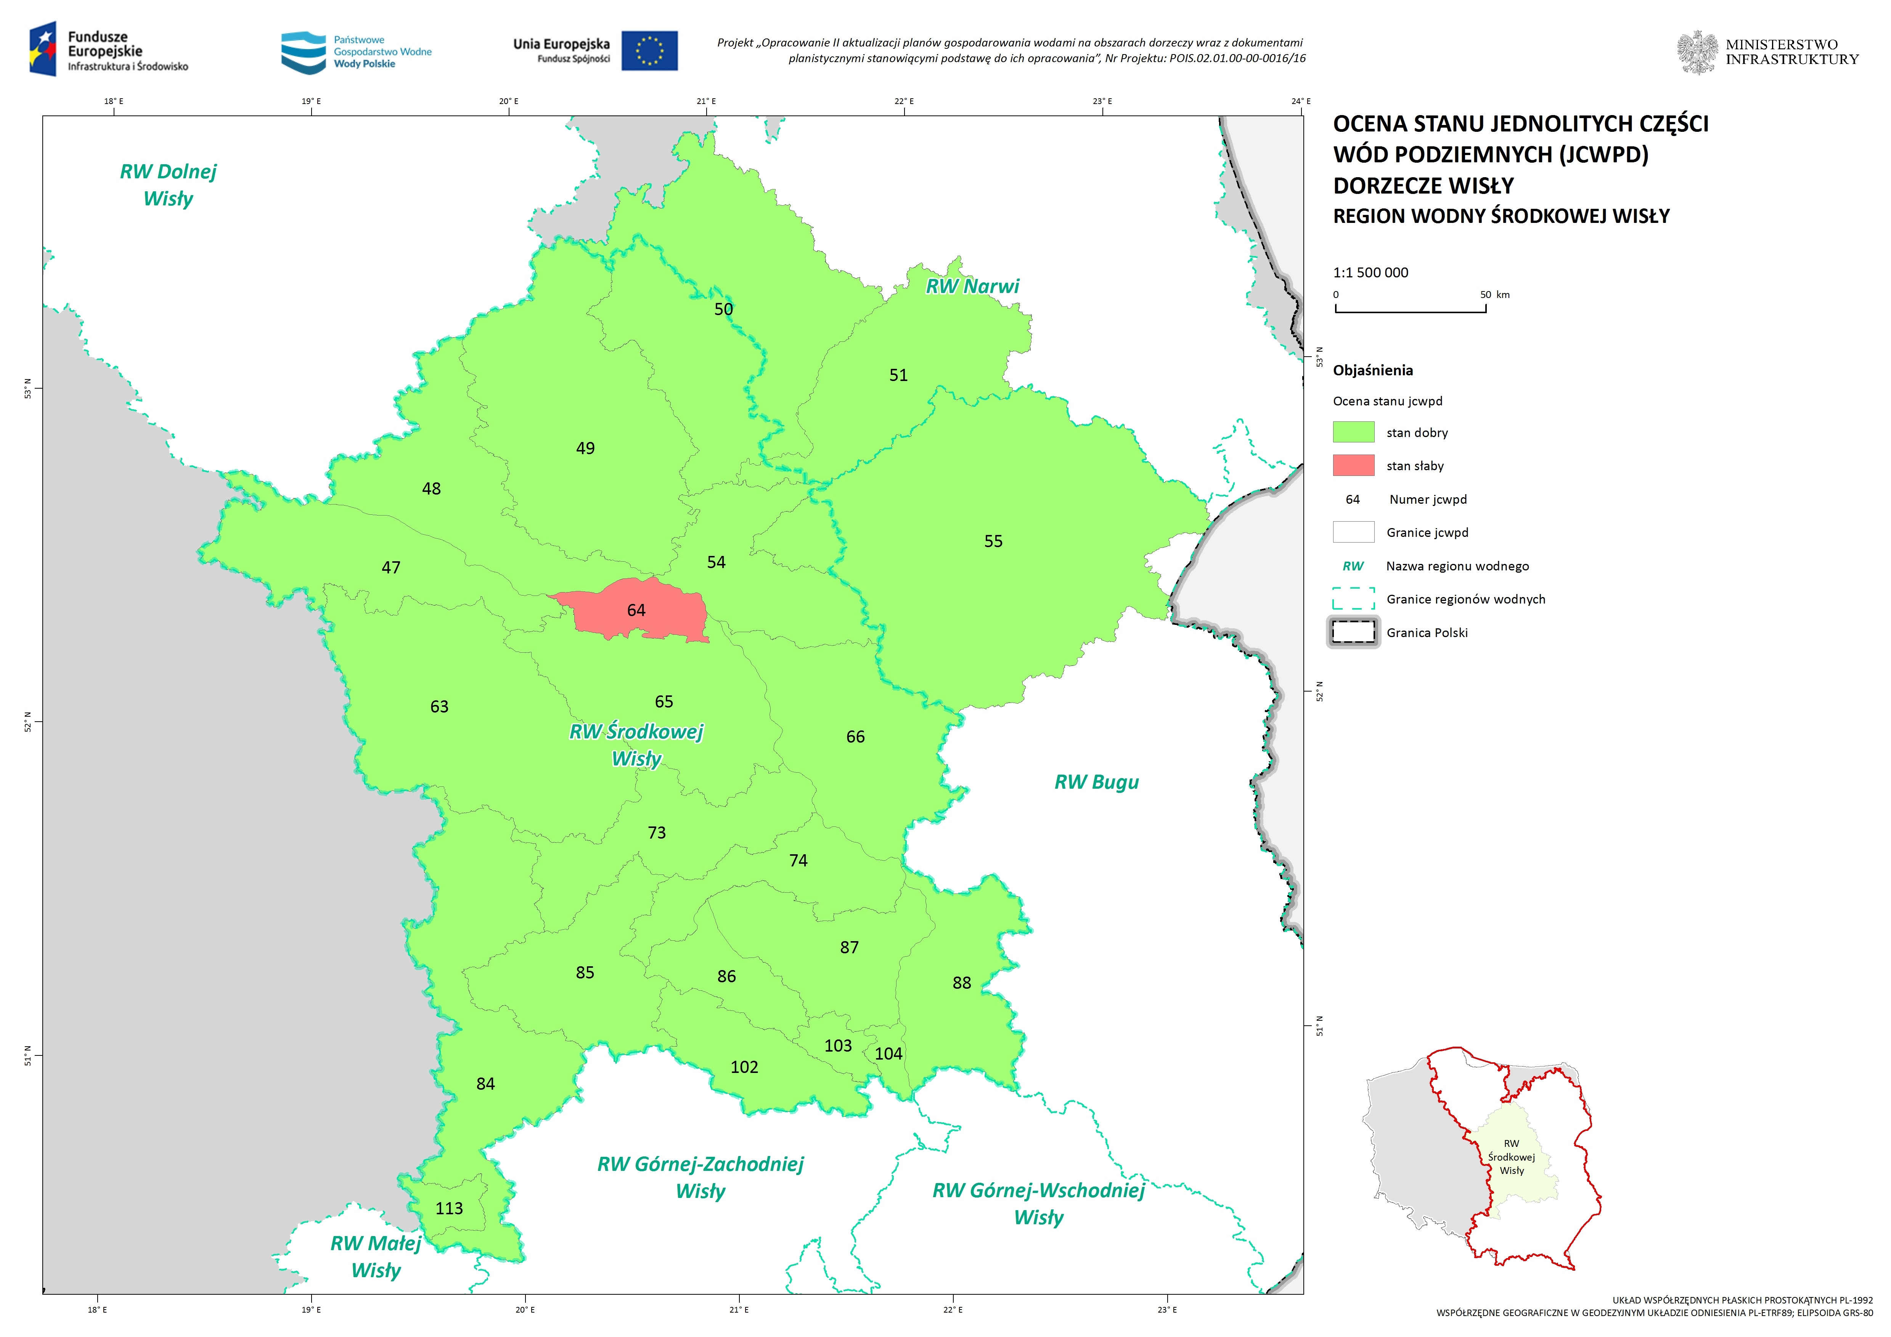
Zestawy działań jcwpd – region wodny Środkowej Wisły
Numer jcwpd (kod UE) | Powierzchnia jcwpd | Ocena stanu | Przyczyna stanu słabego (test klasyfikacyjny) | Ocena ryzyka | Cel środowiskowy
jcwpd nr 64 (PLGW200064) | 741,54 km² | słaby stan chemiczny | C.1. – ogólna ocena stanu chemicznego (przekroczenie wartości progowej dobrego stanu chemicznego wód poziemnych następujących wskaźników: Na, TOC, Mn, NH4, Fe, PEW, B, Cl, temp, Benzo(a)piren) | zagrożona chemicznie | dobry stan chemiczny i ilościowy
Procent powierzchni regionu wodnego Środkowej Wisły z jcwpd
o słabym stanie chemicznym

Slide 28
Zestawy działań jcwpd – region wodny Środkowej Wisły
Charakterystyki
Analiza presji
i oddziaływań
Ocena stanu
Ocena ryzyka
18 jcwpd
z zestawem działań
4 jcwpd bez zestawu działań
(jcwpd nr 50, 51, 85 i 102)
Działania podstawowe ujęte w Katalogu działań krajowych
Działania podstawowe ujęte w Katalogu działań krajowych
Działania ujęte w Zestawie działań:
- 29 działań podstawowych
- 24 działania uzupełniające
Utrzymanie/
Osiągnięcie celów środowiskowych

Slide 29
Zestawy działań jcwpd – region wodny Środkowej Wisły
Liczba działań ogółem | 53
Działania techniczne | Działania nietechniczne
0 | 53
Działania nowe | Działania kontynuowane
36 | 17
Kategoria działań
Grupa działań
Wpływ na rodzaj presji

Slide 30
Zestawy działań jcwpd – region wodny Środkowej Wisły
Działania podstawowe
Działania uzupełniające
opracowanie wniosku na potrzeby ustanowienia obszaru ochronnego zbiornika wód śródlądowych (GZWP) – 2 jcwpd
ustanowienie obszaru ochronnego zbiornika wód śródlądowych (GZWP) – 18 jcwpd
reambulacja dokumentacji hydrogeologicznej określającej warunki hydrogeologiczne dla ustanowienia obszarów ochronnych głównego zbiornika wód podziemnych – 9 jcwpd
dodatkowy przegląd udzielonych pozwoleń wodnoprawnych związanych z poborem wód podziemnych – 1 jcwpd
ograniczenie zużycia wody w przemyśle - 1 jcwpd
ograniczenie zużycia wody w rolnictwie – 1 jcwpd
opracowanie dodatku do dokumentacji hydrogeologicznej ustalającej zasoby eksploatacyjne ujęcia wód podziemnych –
1 jcwpd
rozpoznanie występowania nowych zanieczyszczeń w wodach podziemnych – 1 jcwpd
weryfikacja zasobów eksploatacyjnych ujęć wód podziemnych ustalonych na podstawie dokumentacji hydrogeologicznych wykonanych przed 2004 r. - 1 jcwpd
wsparcie działań organów administracji w zakresie ustanawiania obszarów ochronnych GZWP – 18 jcwpd

Slide 31
Zestawy działań jcwpd – region wodny Środkowej Wisły
Działania ukierunkowane na redukcję presji ilościowej (GWI) ograniczenie zużycia wody w rolnictwie ograniczenie zużycia wody w przemyśle dodatkowy przegląd udzielonych pozwoleń wodnoprawnych związanych z poborem wód podziemnych opracowanie dodatku do dokumentacji hydrogeologicznej ustalającej zasoby eksploatacyjne ujęcia wód podziemnych weryfikacja zasobów eksploatacyjnych ujęć wód podziemnych ustalonych na podstawie dokumentacji hydrogeologicznych wykonanych przed 2004 r.
Działania ukierunkowane na redukcję presji chemicznej (GWC) opracowanie wniosku na potrzeby ustanowienia obszaru ochronnego zbiornika wód śródlądowych (GZWP) ustanowienie obszaru ochronnego zbiornika wód śródlądowych (GZWP) wsparcie działań organów administracji w zakresie ustanawiania obszarów ochronnych GZWP reambulacja dokumentacji hydrogeologicznej określającej warunki hydrogeologiczne dla ustanowienia obszarów ochronnych głównego zbiornika wód podziemnych | Działania ukierunkowane na redukcję presji ilościowej i chemicznej (GWIC) brak
Działania ukierunkowane na redukcję presji chemicznej typu A (GWPA) rozpoznanie występowania nowych zanieczyszczeń w wodach podziemnych | Działania ukierunkowane na redukcję presji chemicznej typu B (GWPB) brak

Slide 32
Zestawy działań jcwpd – region wodny Środkowej Wisły
Harmonogram wdrożenia działań
Jednostki odpowiedzialne za realizację
Źródło środków
Środki własne
Budżet państwa
Środki NFOŚiGW/WFOŚiGW
Środki UE
Koszt realizacji działań – 600 000 zł, w tym:
koszt wdrożenia działań podstawowych – 450 000 zł
koszt wdrożenia działań uzupełniających – 150 000 zł

Slide 33
Zestawy działań jcwpd – region wodny Warty
Wody podziemne związane są z następującymi piętrami wodonośnymi:
czwartorzędowe piętro wodonośne
neogeńsko-paleogeńskie piętro wodonośne
kredowe piętro wodonośne
jurajskie piętro wodonośne
triasowe piętro wodonośne
dewońskie piętro wodonośne
Liczba jcwpd w regionie wodnym Warty | 16*
Ocena ryzyka (liczba jcwpd)
niezagrożone | 11
zagrożone (nr 60, 62, 70, 71, 83) | 5
Ocena stanu (liczba jcwpd)
stan dobry | 13
stan słaby (nr 70, 62, 83) | 3
* jcwpd nr 40 i 62 zlokalizowane są na obszarze dwóch regionów wodnych

Slide 34
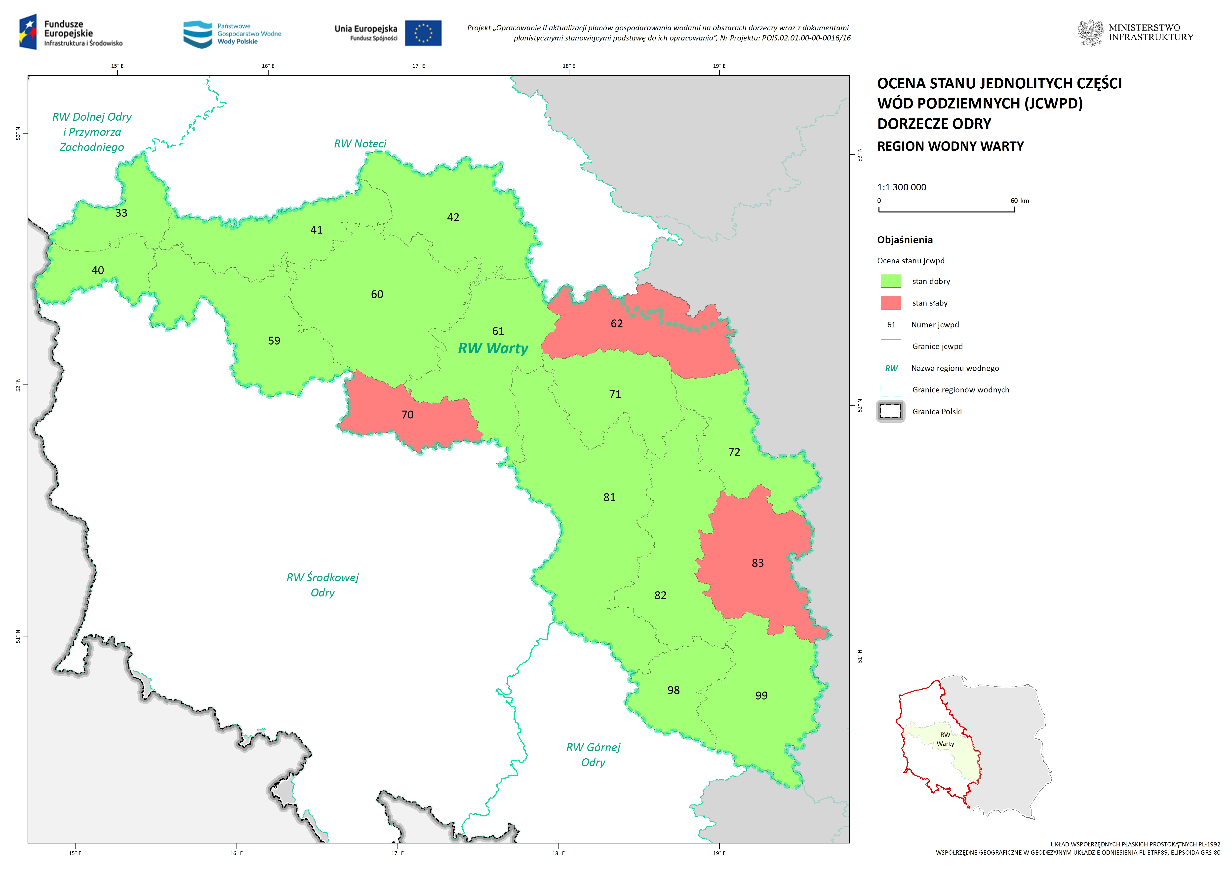
Zestawy działań jcwpd – region wodny Warty
Numer jcwpd (kod UE) | Powierzchnia jcwpd | Ocena stanu | Przyczyna stanu słabego (test klasyfikacyjny) | Ocena ryzyka | Cel środowiskowy
jcwpd nr 70 (PLGW600070) | 1 276,52 km² | słaby stan chemiczny | C.1. – ogólna ocena stanu chemicznego | zagrożona chemicznie | dobry stan chemiczny i ilościowy
jcwpd nr 62 (PLGW600062) | 2 290,20 km² | słaby stan ilościowy | I.1 – bilans wodny | zagrożona ilościowo | dobry stan chemiczny, brak pogorszenia aktualnego stanu ilościowego (słaby stan ilościowy w zakresie bilansu wodnego)
jcwpd nr 83 (PLGW600083) | 2 400,66 km² | słaby stan ilościowy | I.1 – bilans wodny | zagrożona ilościowo | dobry stan chemiczny, brak pogorszenia aktualnego stanu ilościowego (słaby stan ilościowy w zakresie bilansu wodnego)
Procent powierzchni regionu wodnego Warty z jcwpd
o słabym stanie chemicznym
Procent powierzchni regionu wodnego Warty z jcwpd
o słabym stanie ilościowym

Slide 35
Zestawy działań jcwpd – region wodny Warty
Charakterystyki
Analiza presji
i oddziaływań
Ocena stanu
Ocena ryzyka
10 jcwpd
z zestawem działań
6 jcwpd bez zestawu działań
(jcwpd nr 40, 41, 42, 59,
61 i 81)
Działania podstawowe ujęte w Katalogu działań krajowych
Działania podstawowe ujęte w Katalogu działań krajowych
Działania ujęte w Zestawie działań:
- 5 działań podstawowych
- 33 działania uzupełniające
Utrzymanie/
Osiągnięcie celów środowiskowych

Slide 36
Zestawy działań jcwpd – region wodny Warty
Liczba działań ogółem | 38
Działania techniczne | Działania nietechniczne
2 | 36
Działania nowe | Działania kontynuowane
29 | 9
Kategoria działań
Grupa działań
Wpływ na rodzaj presji

Slide 37
Zestawy działań jcwpd – region wodny Warty
Działania podstawowe
ustanowienie obszaru ochronnego zbiornika wód śródlądowych (GZWP) – 5 jcwpd
Działania uzupełniające
dobrowolne stosowanie działań ze "Zbioru zaleceń dobrej praktyki rolniczej” – 2 jcwpd
dodatkowy przegląd udzielonych pozwoleń wodnoprawnych związanych z poborem wód podziemnych – 4 jcwpd
ograniczenie zużycia wody w przemyśle - 4 jcwpd
ograniczenie zużycia wody w rolnictwie – 4 jcwpd
opracowanie dodatku do dokumentacji hydrogeologicznej ustalającej zasoby eksploatacyjne ujęcia wód podziemnych – 4 jcwpd
rozpoznanie występowania nowych zanieczyszczeń w wodach podziemnych – 2 jcwpd
szkolenia z zakresu dobrowolnego stosowania "Zbioru zaleceń dobrej praktyki rolniczej", mającego na celu ochronę wód przed zanieczyszczeniem azotanami pochodzącymi ze źródeł rolniczych – 2 jcwpd
weryfikacja zasobów eksploatacyjnych ujęć wód podziemnych ustalonych na podstawie dokumentacji hydrogeologicznych wykonanych przed 2004 r.
- 4 jcwpd
wsparcie działań organów administracji w zakresie ustanawiania obszarów ochronnych GZWP – 5 jcwpd
wykonanie dokumentacji hydrogeologicznej – 1 jcwpd
wykonanie opracowania "Analiza wpływu zagospodarowania wód z odwadniania zakładów górniczych na stan wód powierzchniowych i podziemnych„ – 1 jcwpd

Slide 38
Zestawy działań jcwpd – region wodny Warty
Działania ukierunkowane na redukcję presji ilościowej (GWI) ograniczenie zużycia wody w rolnictwie (ciągłe) ograniczenie zużycia wody w przemyśle (ciągłe) dodatkowy przegląd udzielonych pozwoleń wodnoprawnych związanych z poborem wód podziemnych (ciągłe) opracowanie dodatku do dokumentacji hydrogeologicznej ustalającej zasoby eksploatacyjne ujęcia wód podziemnych (do 2027) weryfikacja zasobów eksploatacyjnych ujęć wód podziemnych ustalonych na podstawie dokumentacji hydrogeologicznych wykonanych przed 2004 r. (do 2024) wykonanie opracowania "Analiza wpływu zagospodarowania wód z odwadniania zakładów górniczych na stan wód powierzchniowych i podziemnych„ (do 2024)
Działania ukierunkowane na redukcję presji chemicznej (GWC) ustanowienie obszaru ochronnego zbiornika wód śródlądowych (GZWP) (do 2027) wsparcie działań organów administracji w zakresie ustanawiania obszarów ochronnych GZWP (do 2027) | Działania ukierunkowane na redukcję presji ilościowej i chemicznej (GWIC) wykonanie dokumentacji hydrogeologicznej (do 2024)
Działania ukierunkowane na redukcję presji chemicznej typu A (GWPA) rozpoznanie występowania nowych zanieczyszczeń w wodach podziemnych (do 2027) dobrowolne stosowanie działań ze "Zbioru zaleceń dobrej praktyki rolniczej„ (do 2027) szkolenia z zakresu dobrowolnego stosowania "Zbioru zaleceń dobrej praktyki rolniczej", mającego na celu ochronę wód przed zanieczyszczeniem azotanami pochodzącymi ze źródeł rolniczych (do 2024) | Działania ukierunkowane na redukcję presji chemicznej typu B (GWPB) brak

Slide 39
Zestawy działań jcwpd – region wodny Warty
Harmonogram wdrożenia działań
Jednostki odpowiedzialne za realizację
Źródło środków
Środki własne
Budżet państwa
Środki NFOŚiGW/WFOŚiGW
Środki UE
Koszt realizacji działań – 1 048 800 zł, w tym:
koszt wdrożenia działań podstawowych – 0 zł
koszt wdrożenia działań uzupełniających – 1 048 800 zł

Slide 40
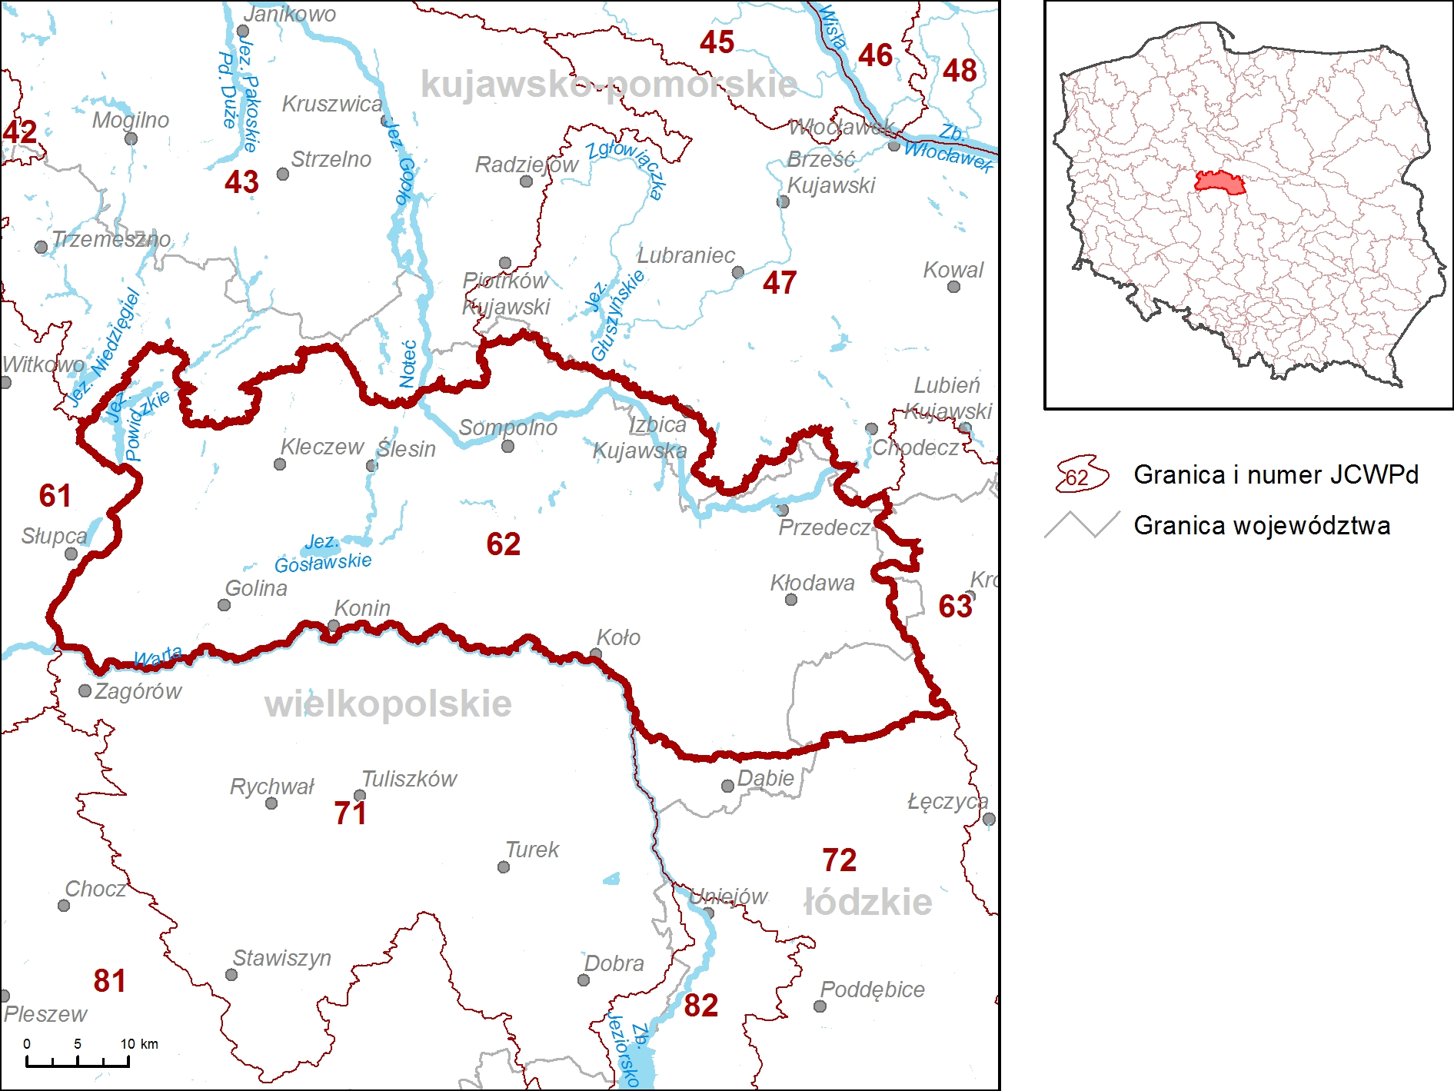
Zestawy działań jcwpd – region wodny Warty
jcwpd nr 62 ( PLGW600062)
powierzchnia | 2 290,20 km² | ocena ryzyka | zagrożona ilościowo | Porównanie wprost znanej wartości poboru i zasobów wskazuje, że pobór odwodnieniowy górnictwa znacznie przekracza zasoby, nawet jeśli cześć poboru nie powinna być brana do obliczeń ponieważ może pochodzić z zasobów wzbudzonych. Obszar oddziaływania odwodnień górniczych obejmuje znaczny obszar całej jcwpd i jest udokumentowany lejami depresji. Wynik określono jako słaby niskiej wiarygodności i jest zgodny z wynikiem ostatniej Oceny stanu jcwpd. Stopień wykorzystania zasobów dostępnych do zagospodarowania wynosi 125%.
region wodny | Warty (82%) i Noteci (18%) | ocena stanu na rok 2019 | słaby stan ilościowy
obszar bilansowy | Warta od Neru do Prosny (81 %), Górna Noteć (19%), Wisła (L) od Bzury do Korabnika poniżej Włocławka, (<1%), Bzura (<1%), Ner (<1%) | zasięg zanieczyszczenia | -
zasoby dostępne | 81 864,76 tys. m³/rok | obszary chronione | tak
pobór | 102 465 tys. m³/rok | liczba kompleksów wodonośnych | 3
Działania uzupełniające:
dodatkowy przegląd udzielonych pozwoleń wodnoprawnych związanych z poborem wód podziemnych
ograniczenie zużycia wody w przemyśle
ograniczenie zużycia wody w rolnictwie
opracowanie dodatku do dokumentacji hydrogeologicznej ustalającej zasoby eksploatacyjne ujęcia wód podziemnych
weryfikacja zasobów eksploatacyjnych ujęć wód podziemnych ustalonych na podstawie dokumentacji hydrogeologicznych wykonanych przed 2004 r.
wykonanie dokumentacji hydrogeologicznej
wykonanie opracowania "Analiza wpływu zagospodarowania wód z odwadniania zakładów górniczych na stan wód powierzchniowych i podziemnych"

Slide 41
Dziękujemy za uwagę
Sylwia Horska-Schwarz – CDM Smith Sp. z o.o.
Magdalena Nidental – CDM Smith Sp. z o.o., PIG-PIB

